Slide 1
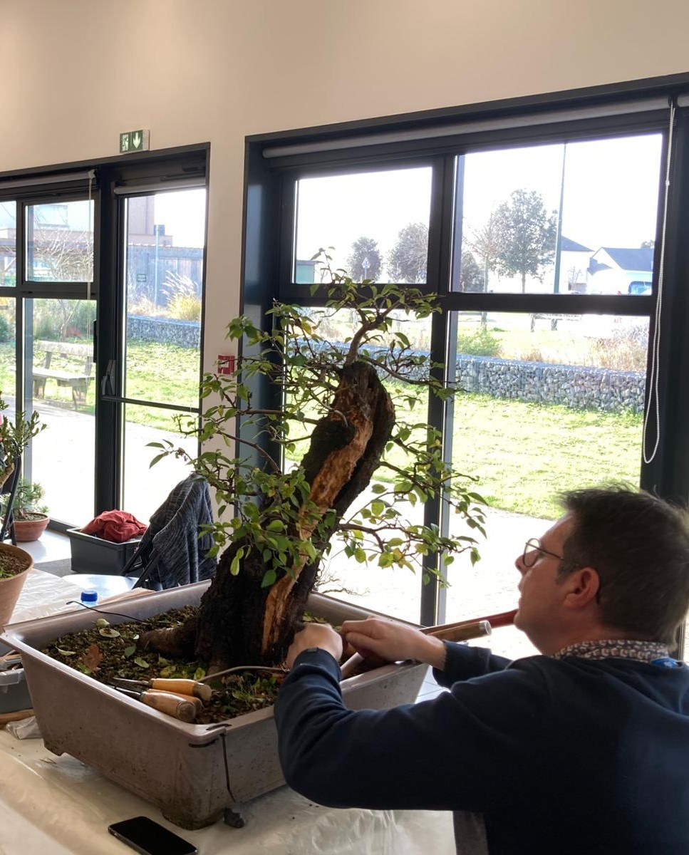
Travail à effectuer pour redonner plus de conicité aux branches – et ouvrir le centre du bois mort – laisser pousser l’apex.

Slide 2
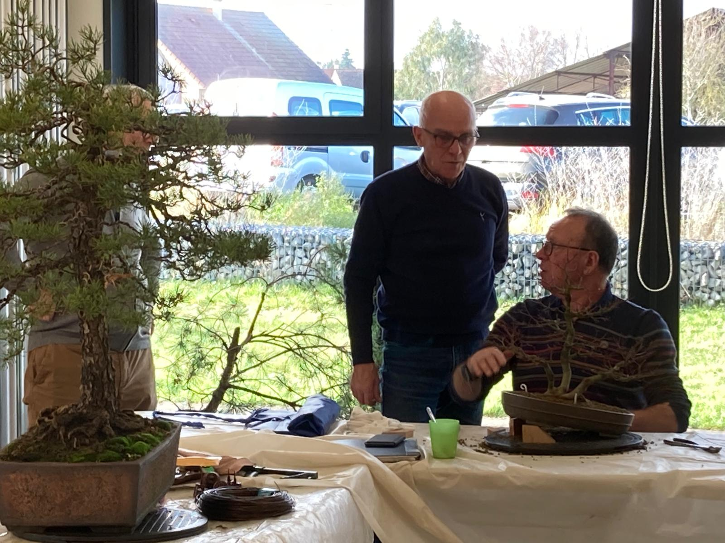
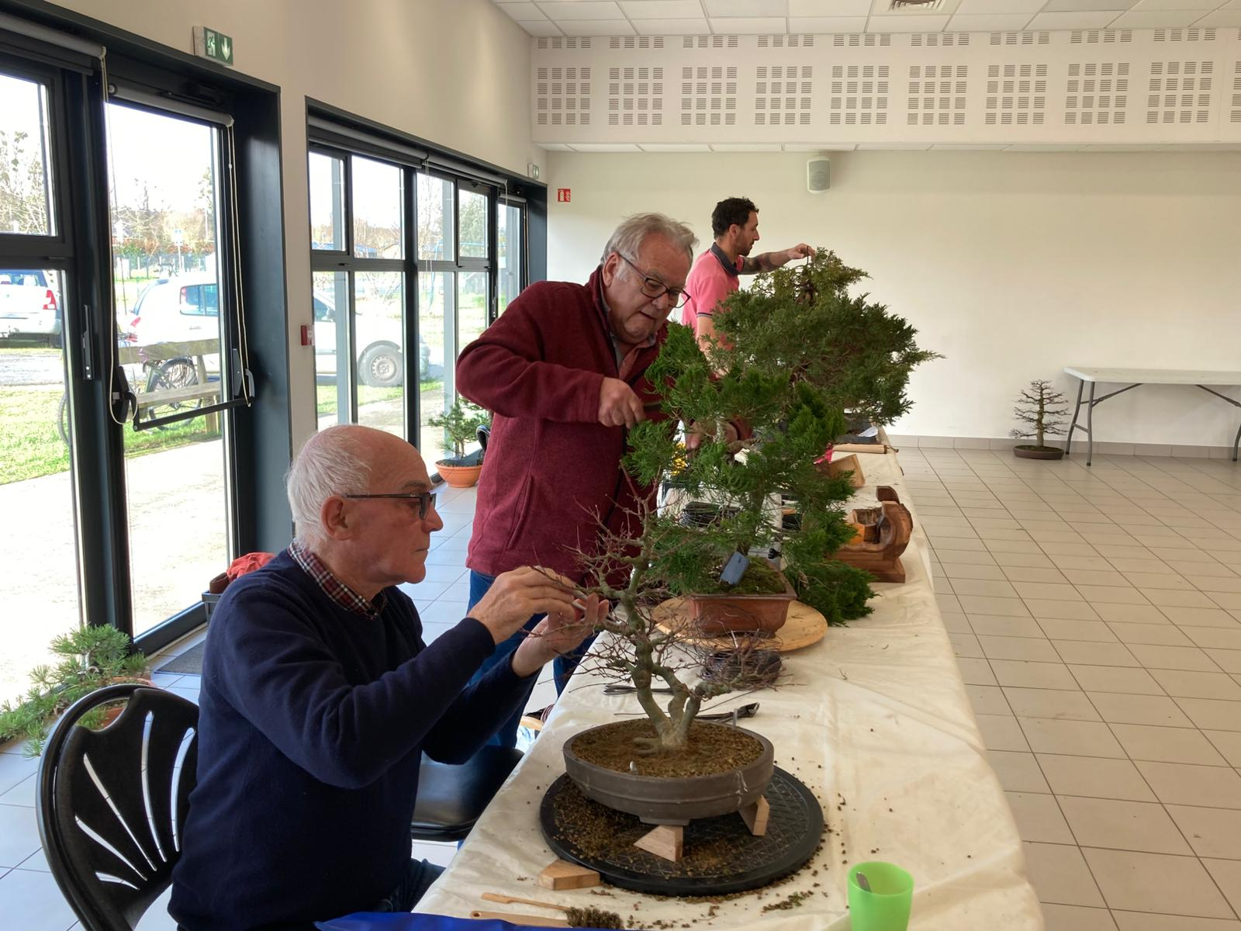
Erable 3 troncs
Nettoyage du NEBARI pour mettre en évidence la base des troncs
Prévoir, lors du prochain rempotage, la mise en place des arbres de droite et de gauche, en les décalant pour qu’ils ne soient pas sur la même ligne que l’arbre principal.

Slide 3
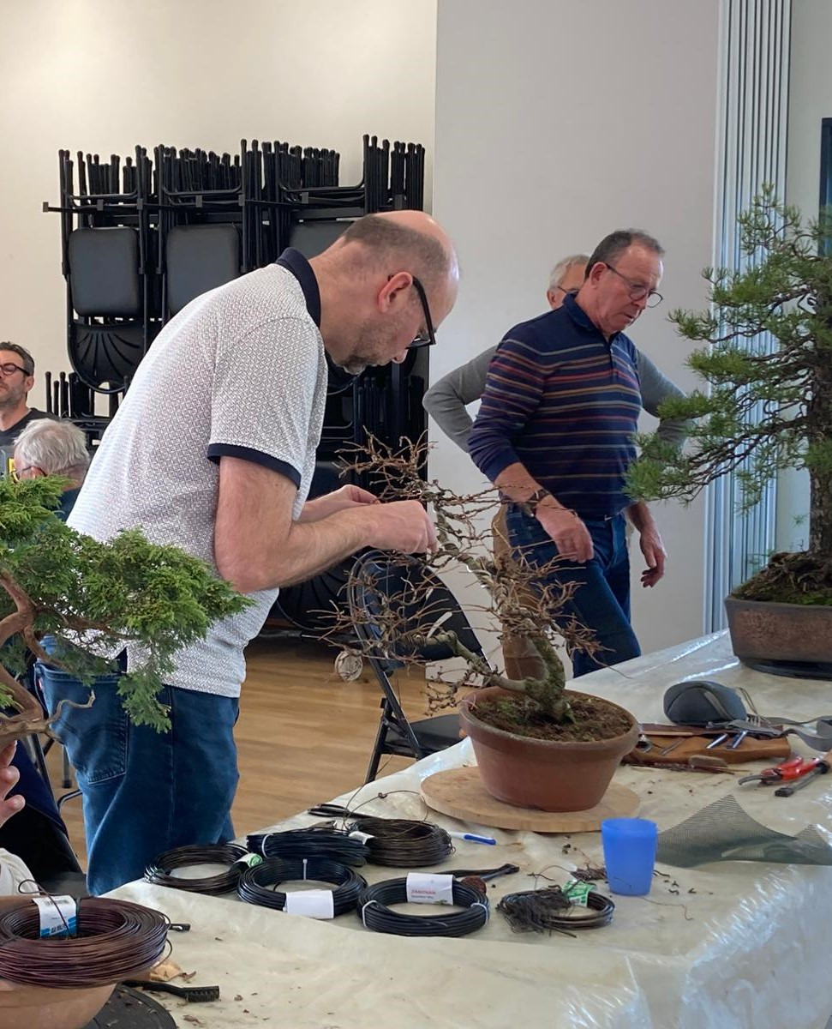
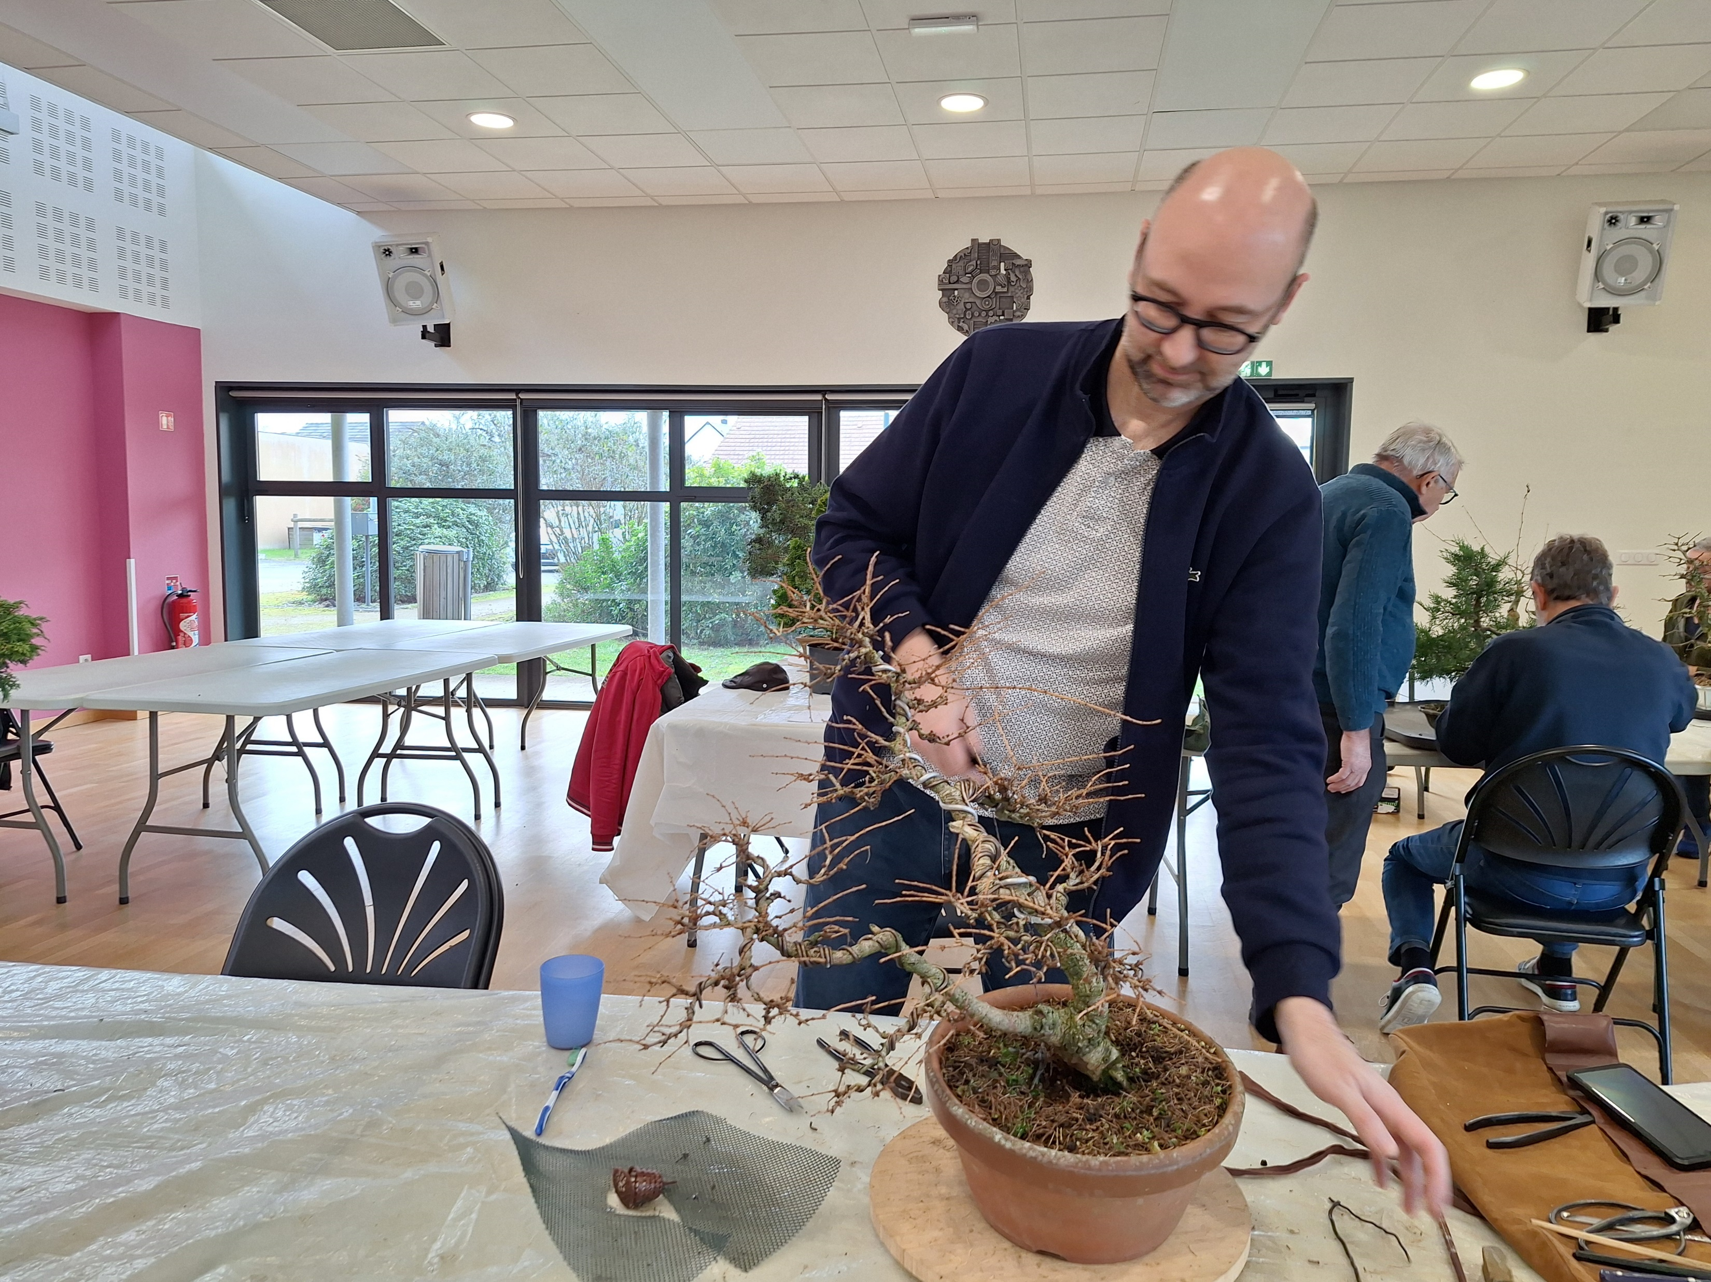
Mise en forme en 2023 d’un mélèze – travail sur la ligature des branches pour « servir le projet » et ainsi développer la ramification.

Slide 4
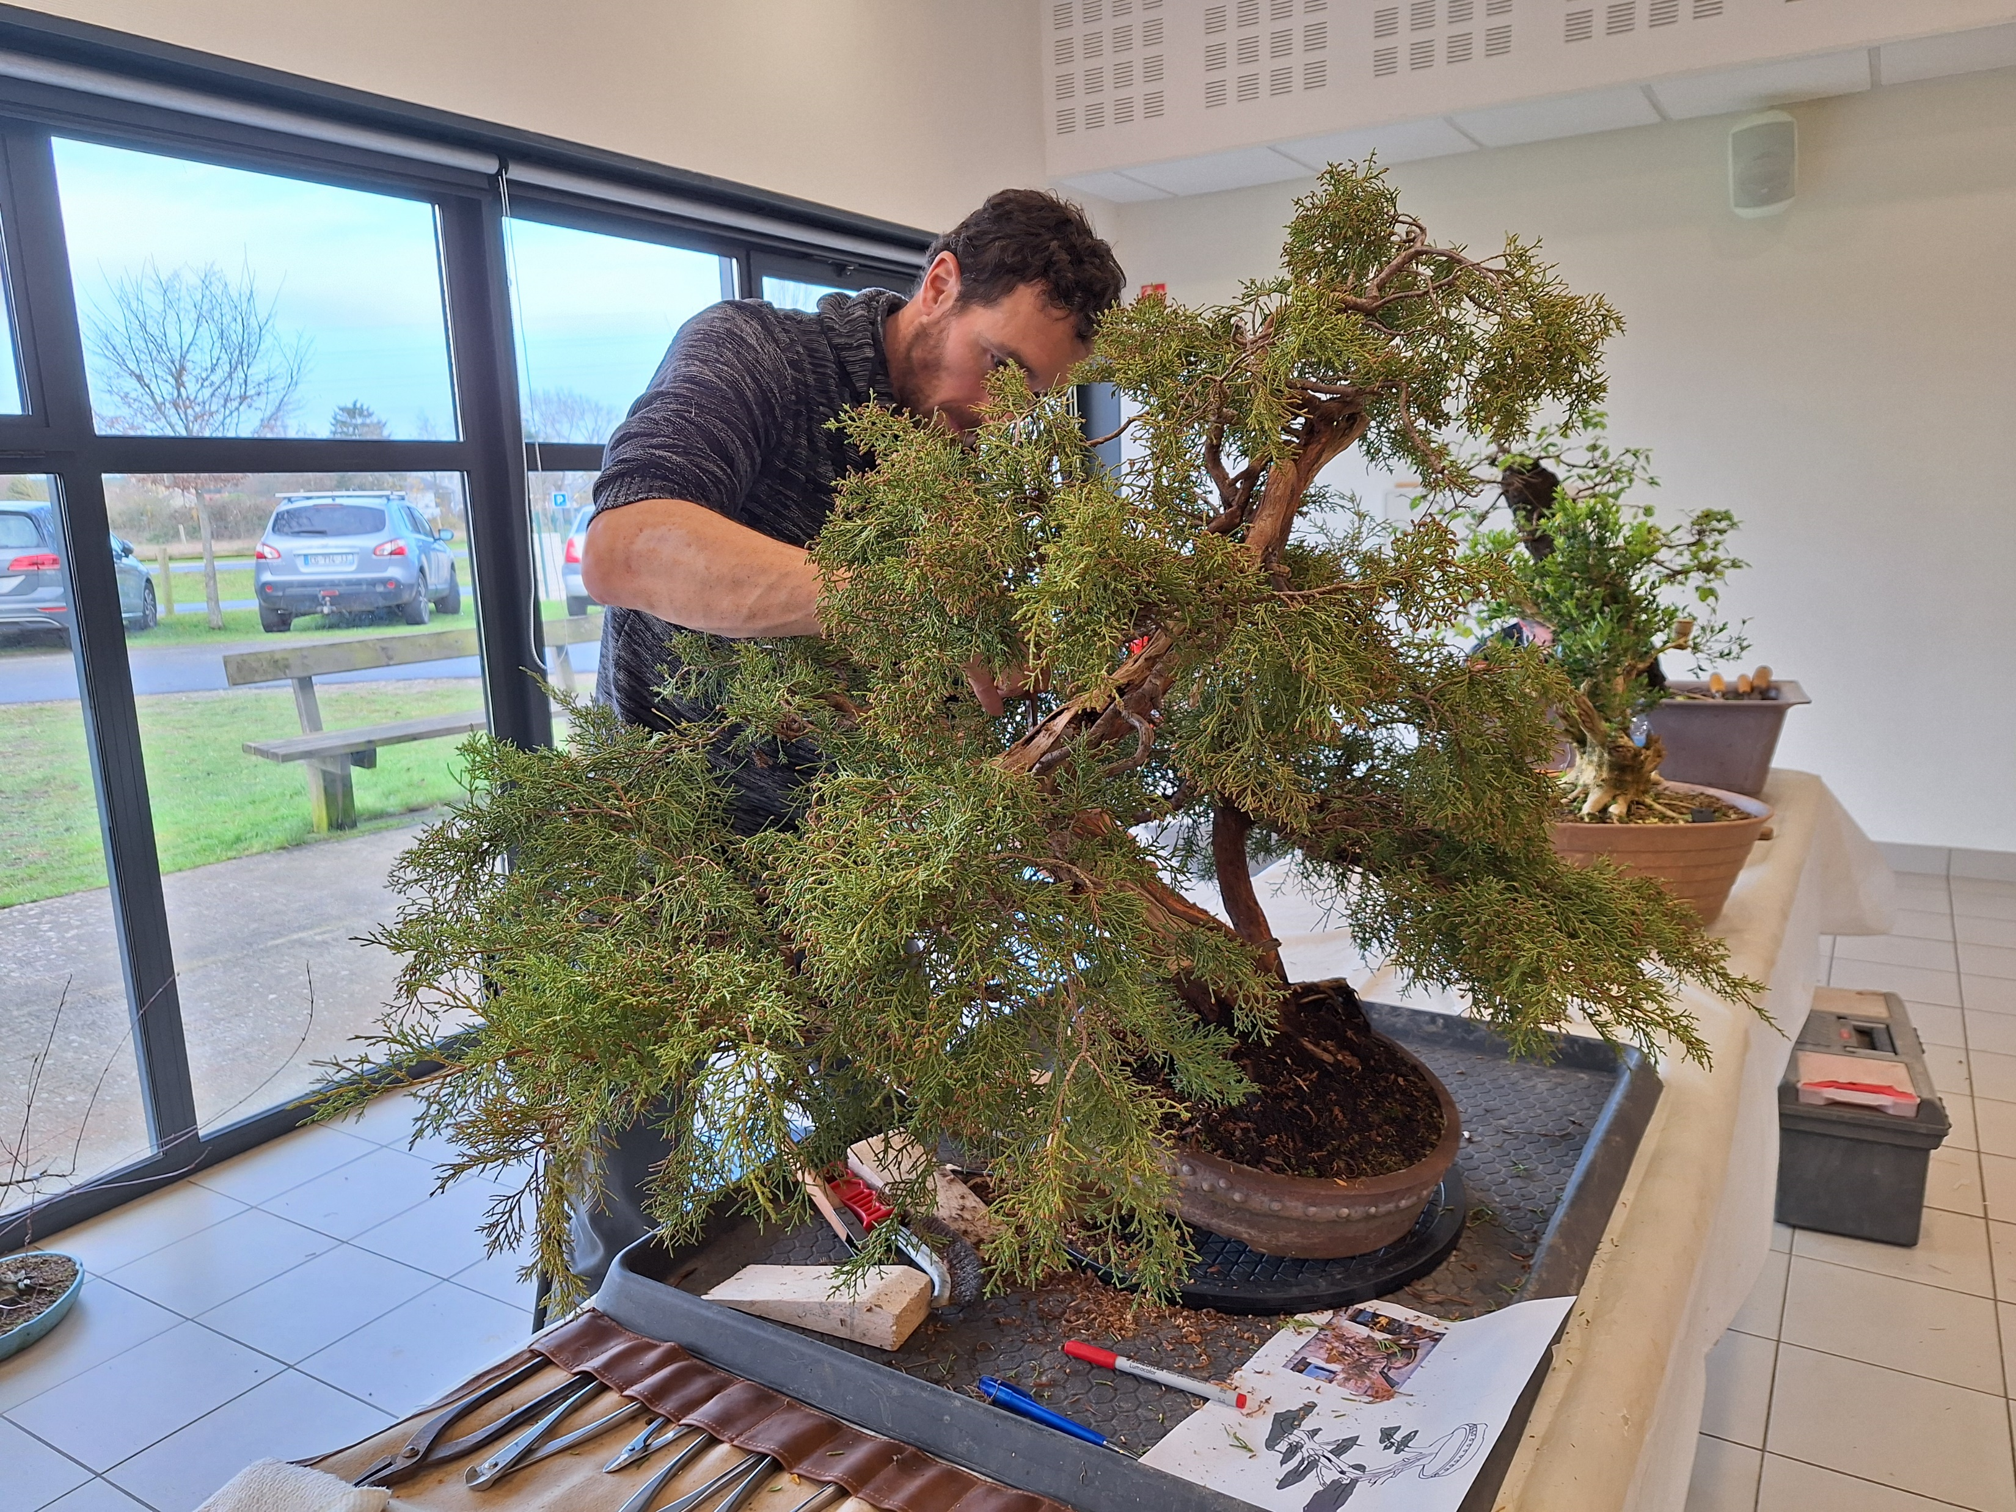
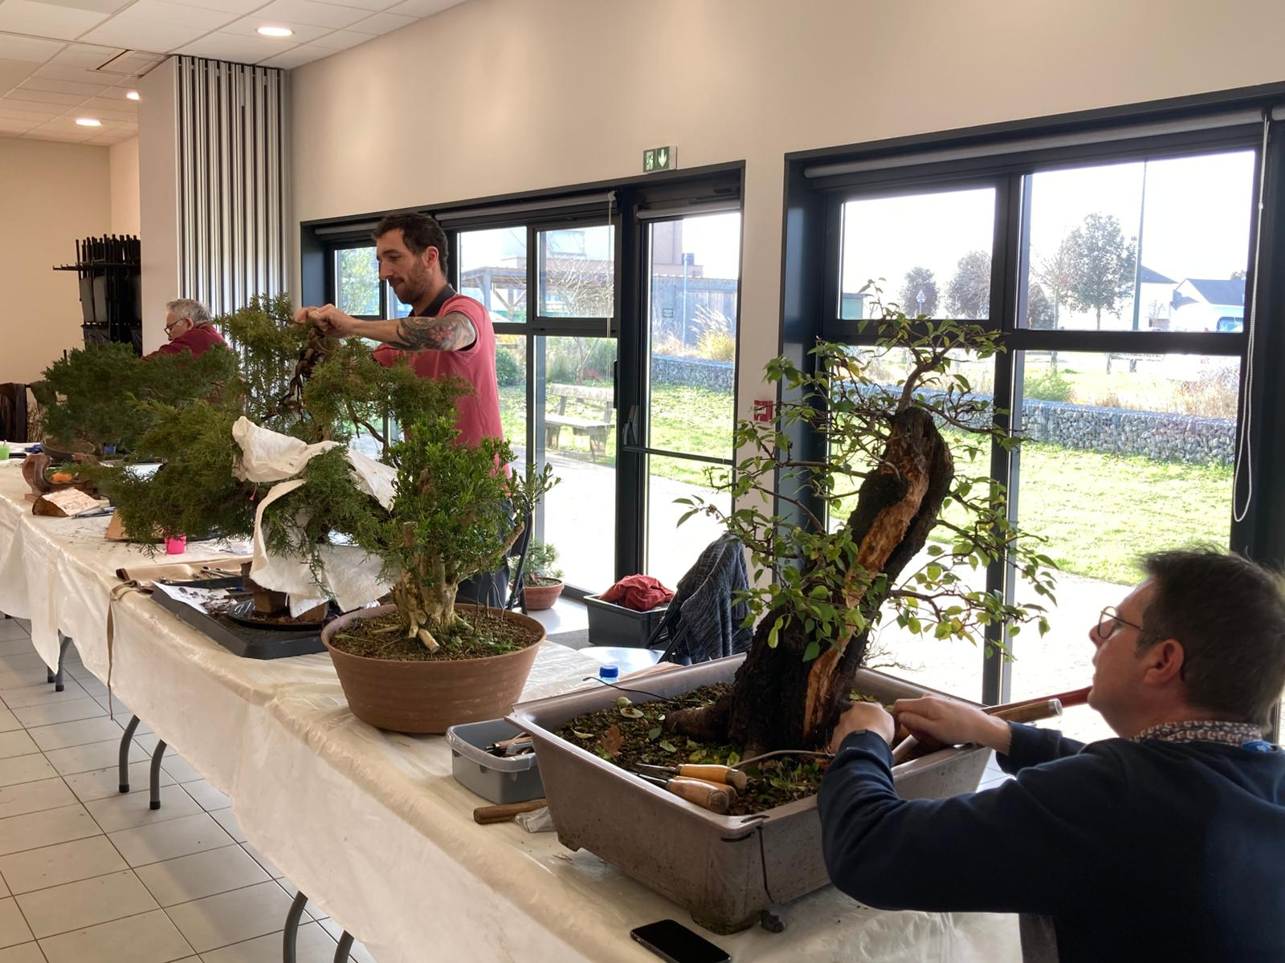
Il s’agit d’un génévrier
Les travaux…..
Nettoyer les « veines » pour définir un projet – et préparer la mise en forme
Laisser l’arbre prendre de la vigueur
A Prévoir transpotage / rempotage

Slide 5
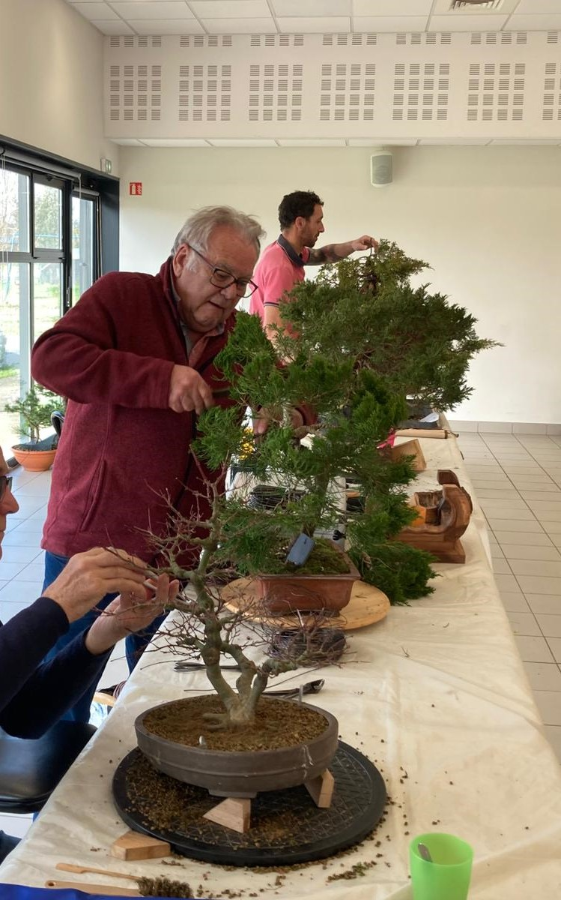
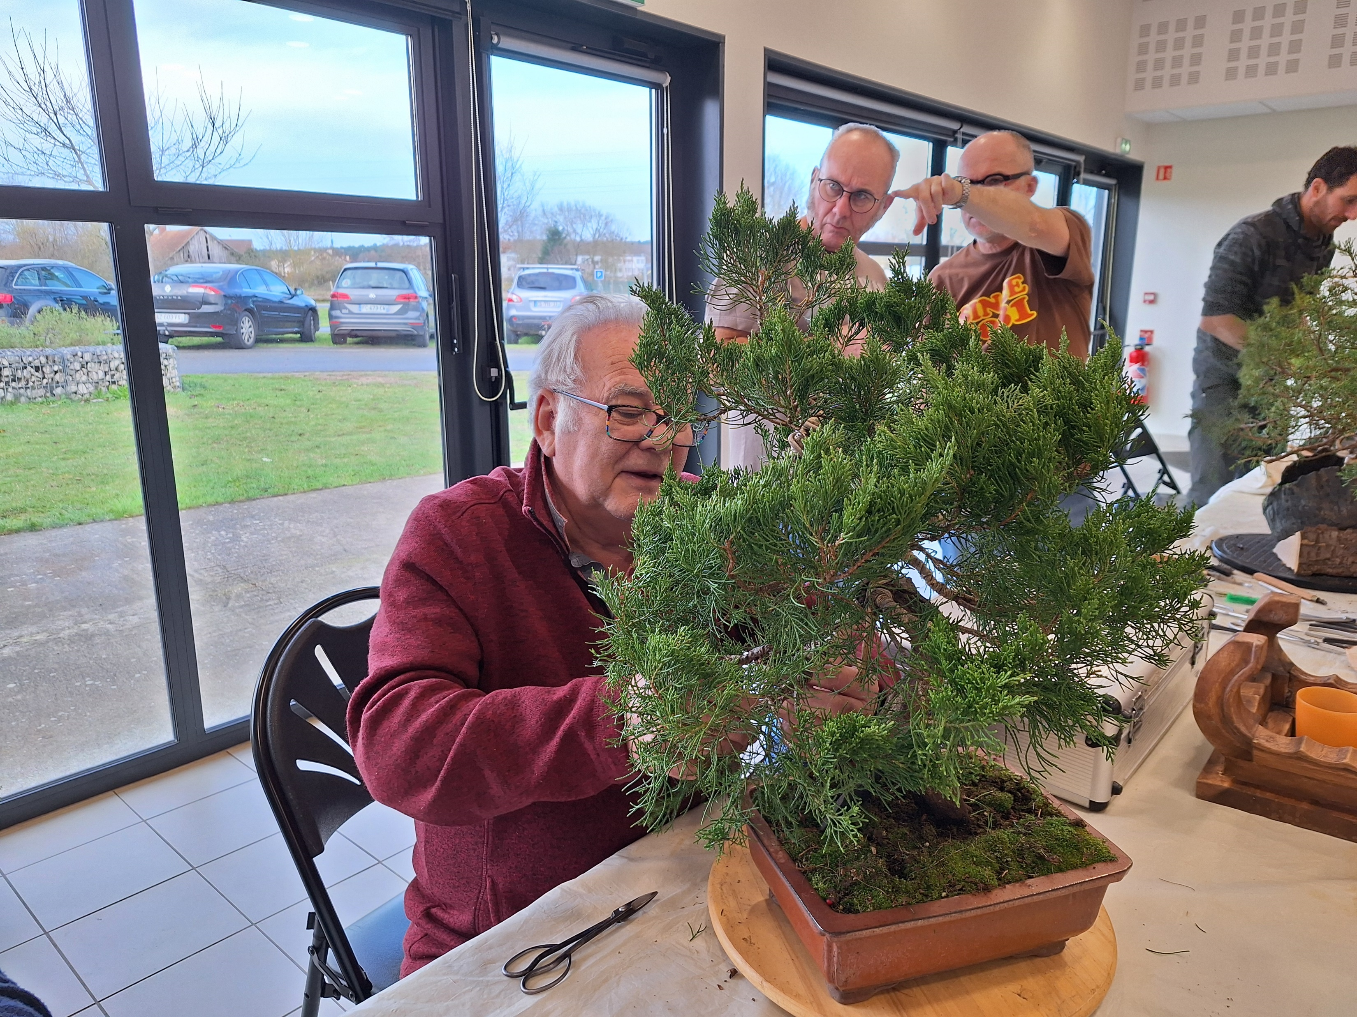
Il s’agit d’un génévrier
Ligaturer pour maintenir la mise en forme -Tailler entre mi juin /mi juillet (ne pas laisser trop pousser) - Faire du « bois mort »

Slide 6
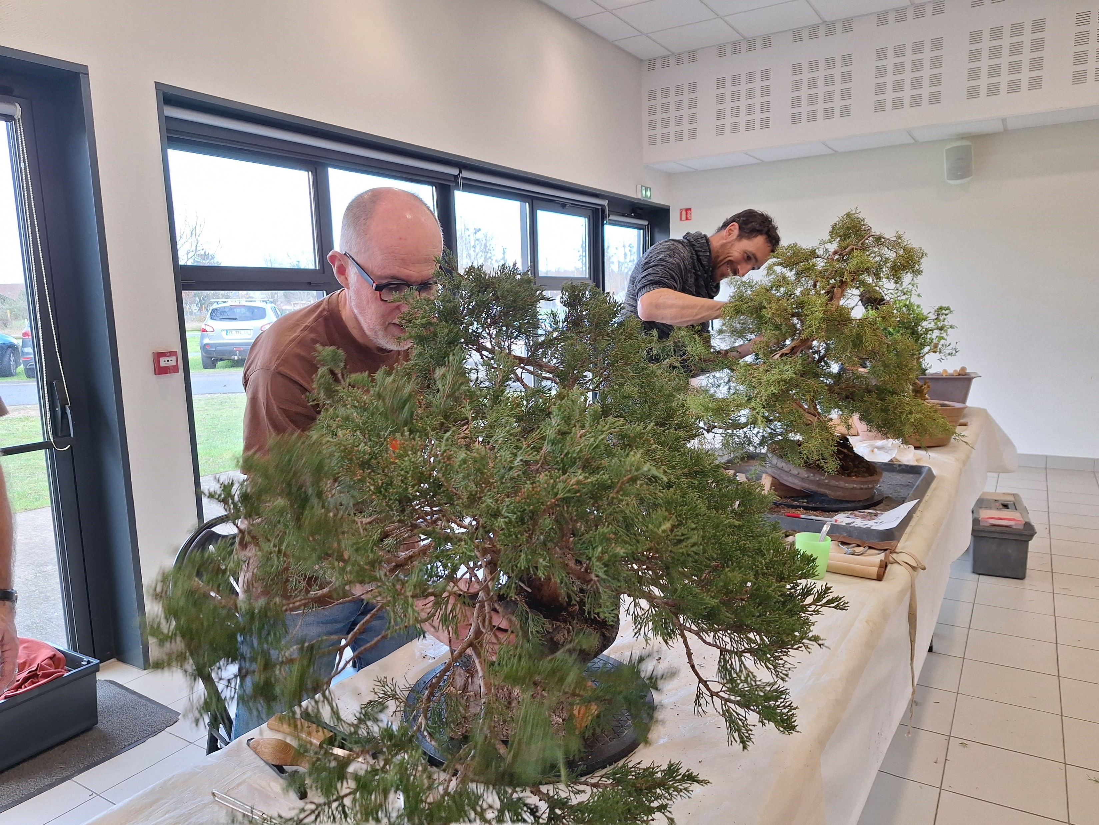
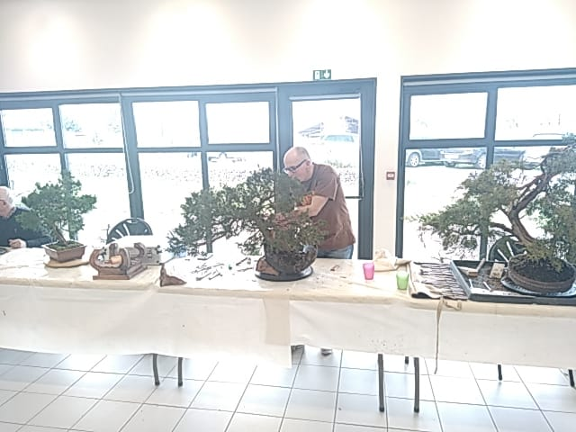
Il s’agit d’un génévrier « sabine »
Nettoyage des veines – Travail sur le repositionnement de l’arbre dans le pot – laisser pousser après un rempotage « léger »

Slide 7
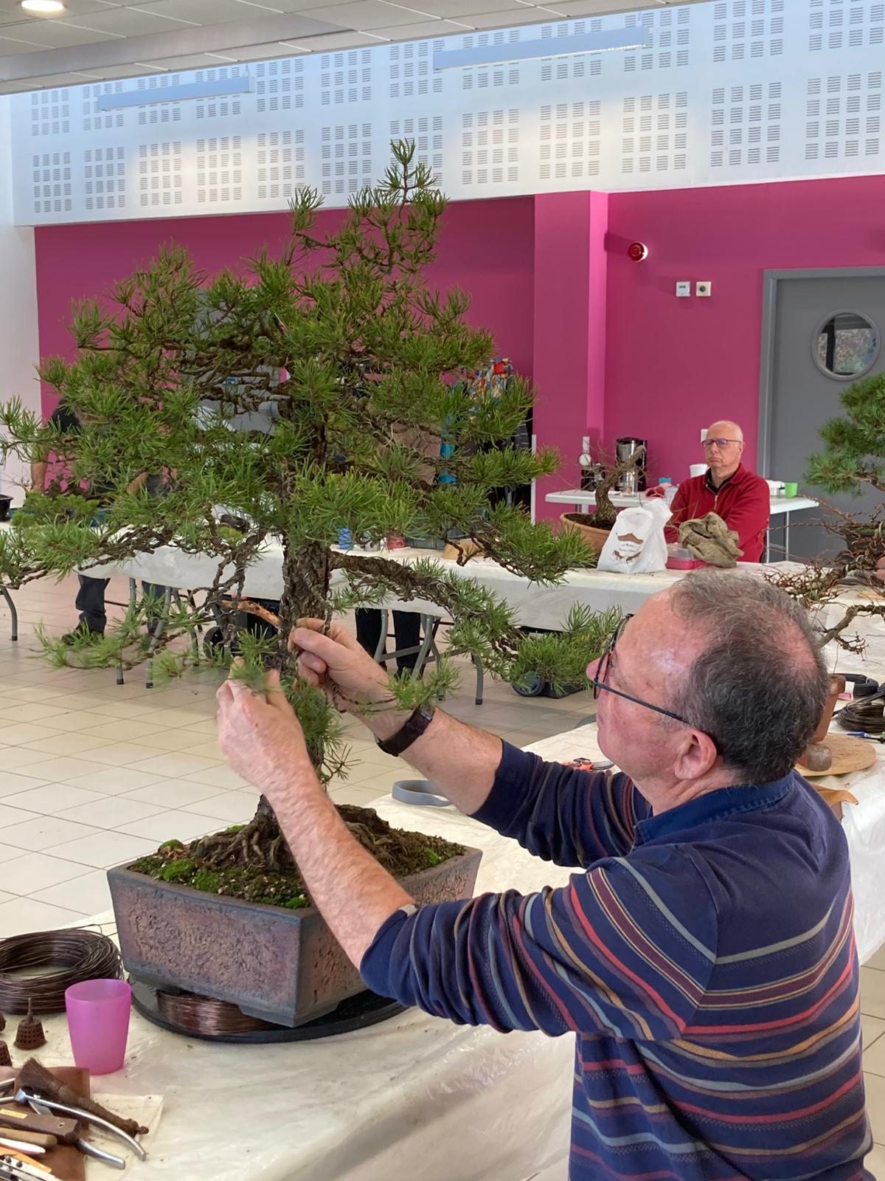
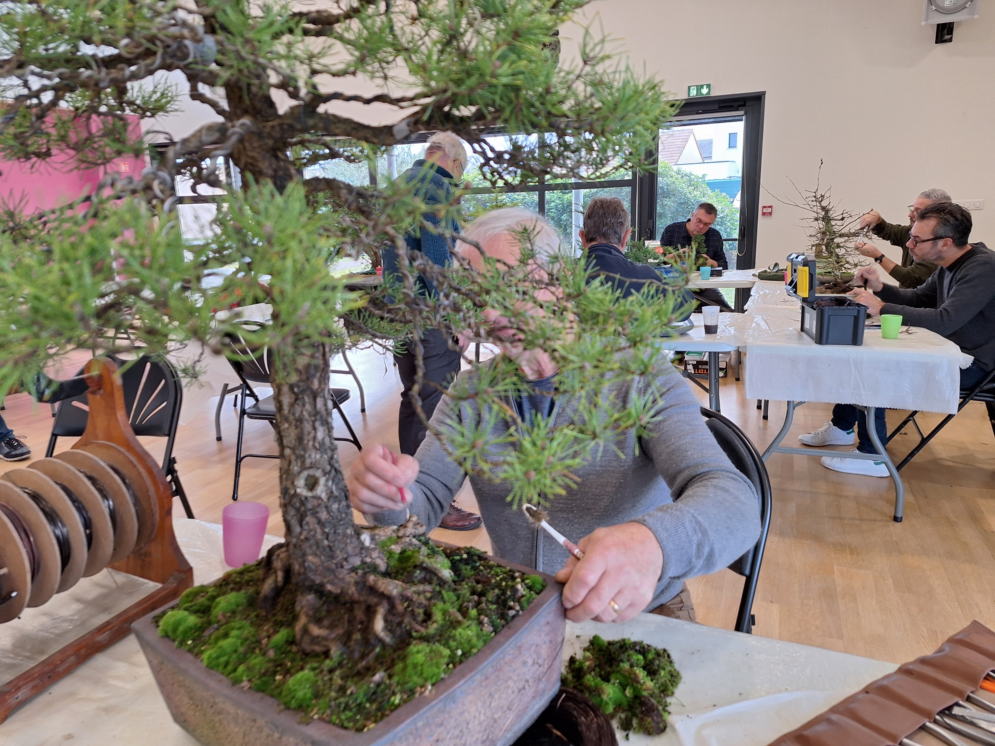
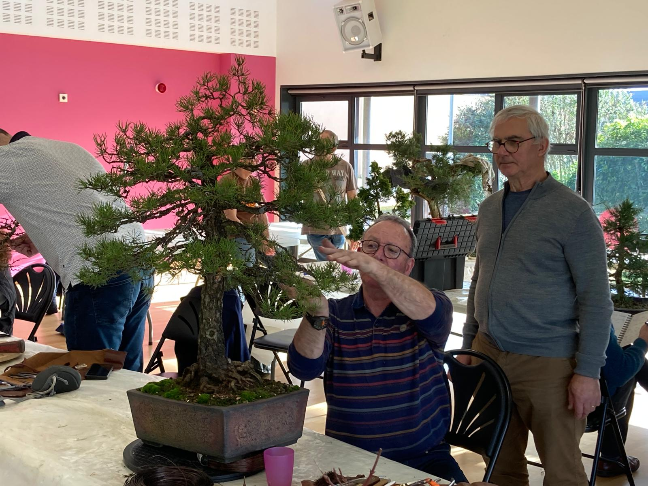
Pin Sylvestre
Nettoyage du racinaire pour visualiser le bois mort – pencher l’arbre vers la droite
Créer un shari

Slide 8
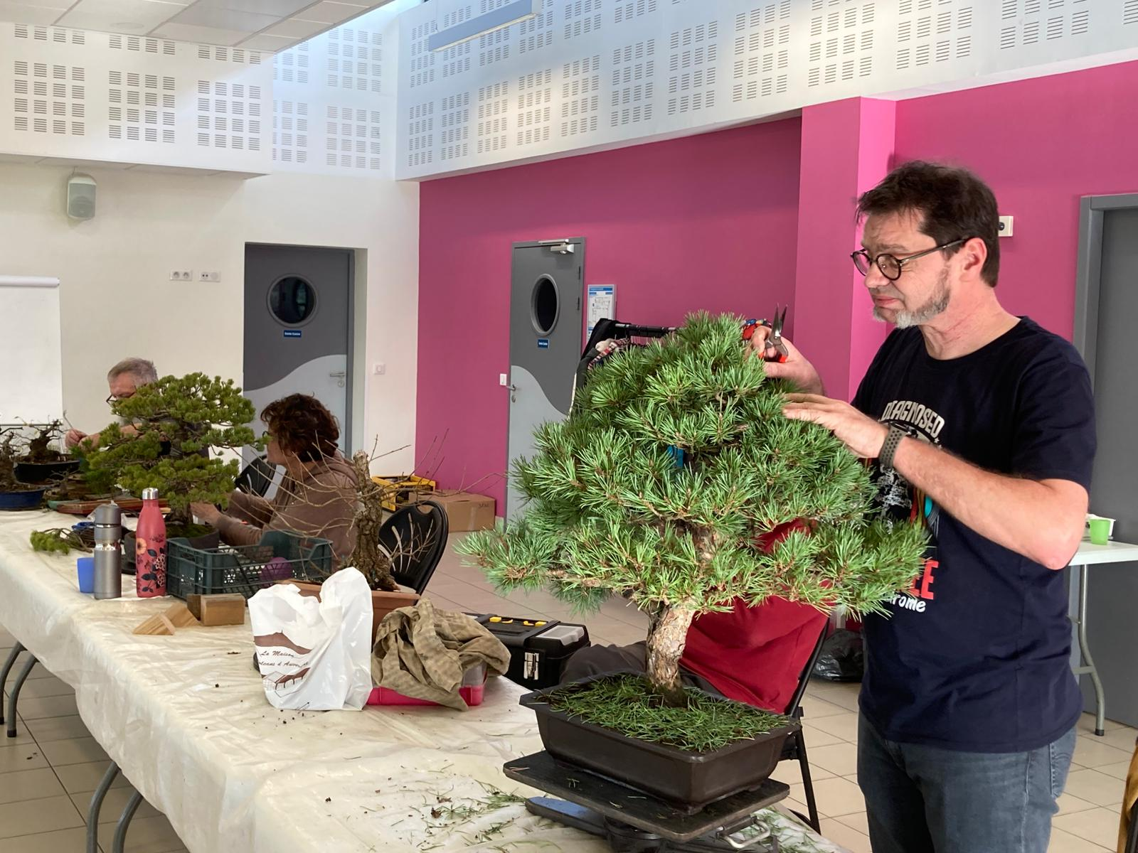
Les travaux conseillés …..
Nettoyer l’arbre (retrait des vieilles aiguilles) pour apporter plus de visibilité et pouvoir faire le « tri » des branches et former les plateaux

Slide 9
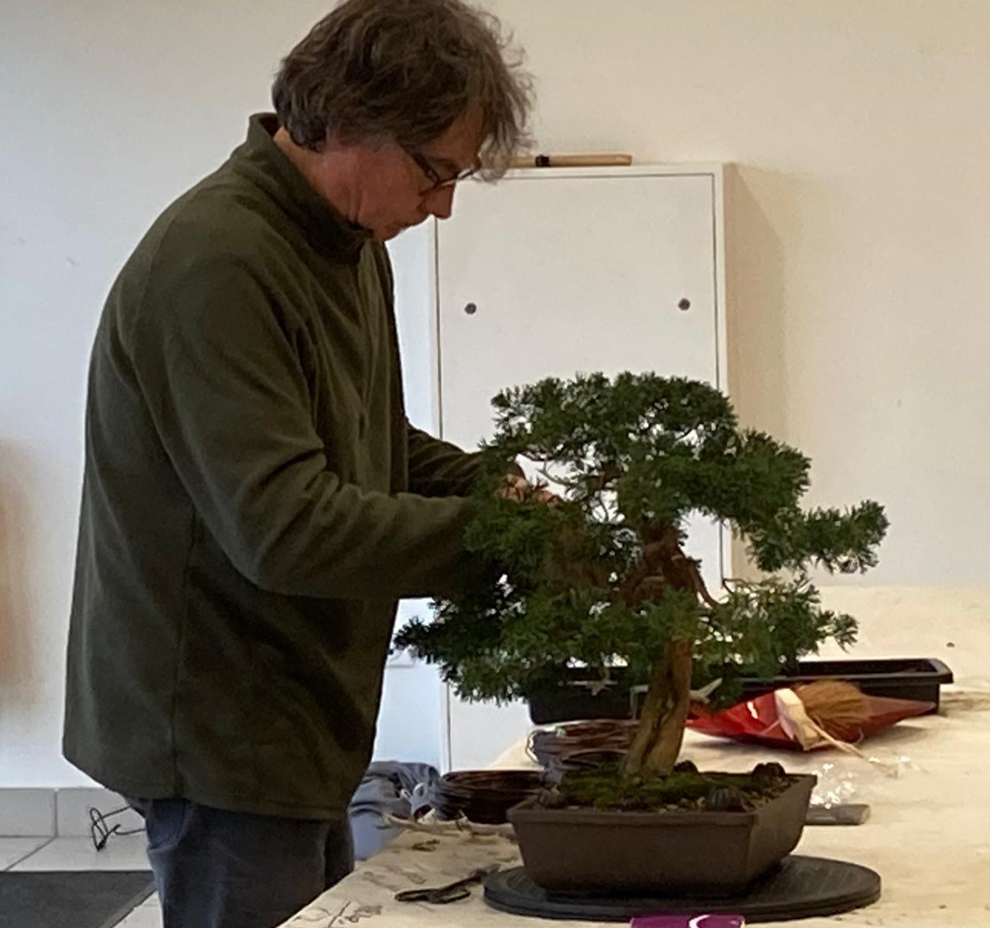
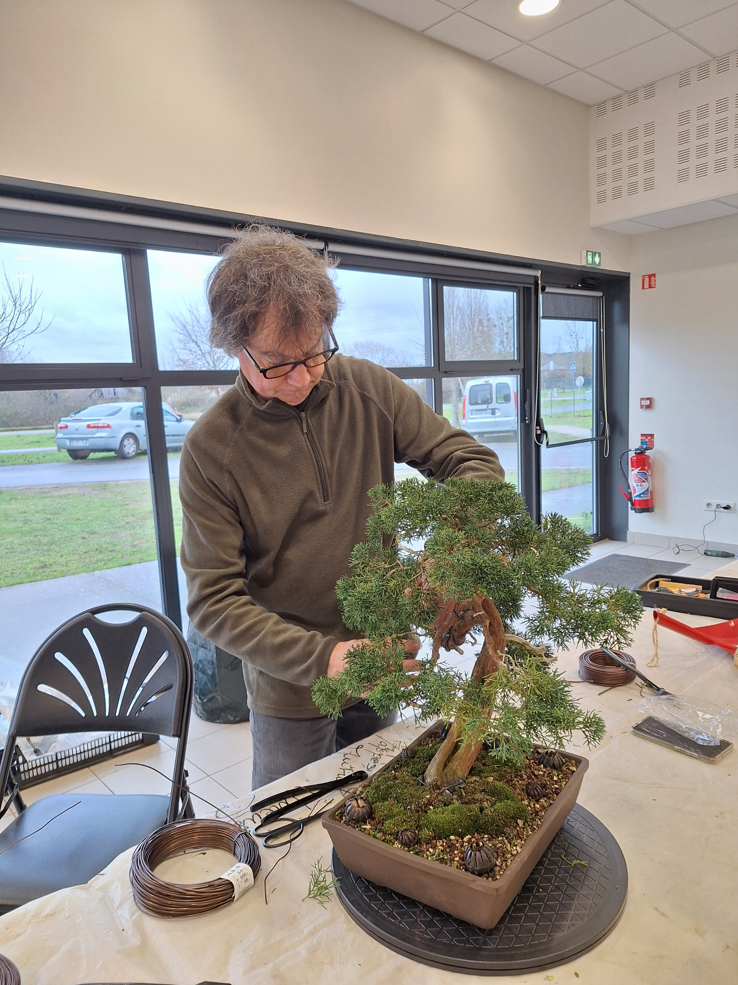
Il s’agit d’un génévrier SARGENTIS
Ligaturer d’ une branche pour la descendre afin de remplacer une autre branche trop droite qui sera coupée….
Retirer une branche qui se trouve en haut de l’arbre et ligaturer les autres branches pour la mise en forme de l’arbre.

Slide 10
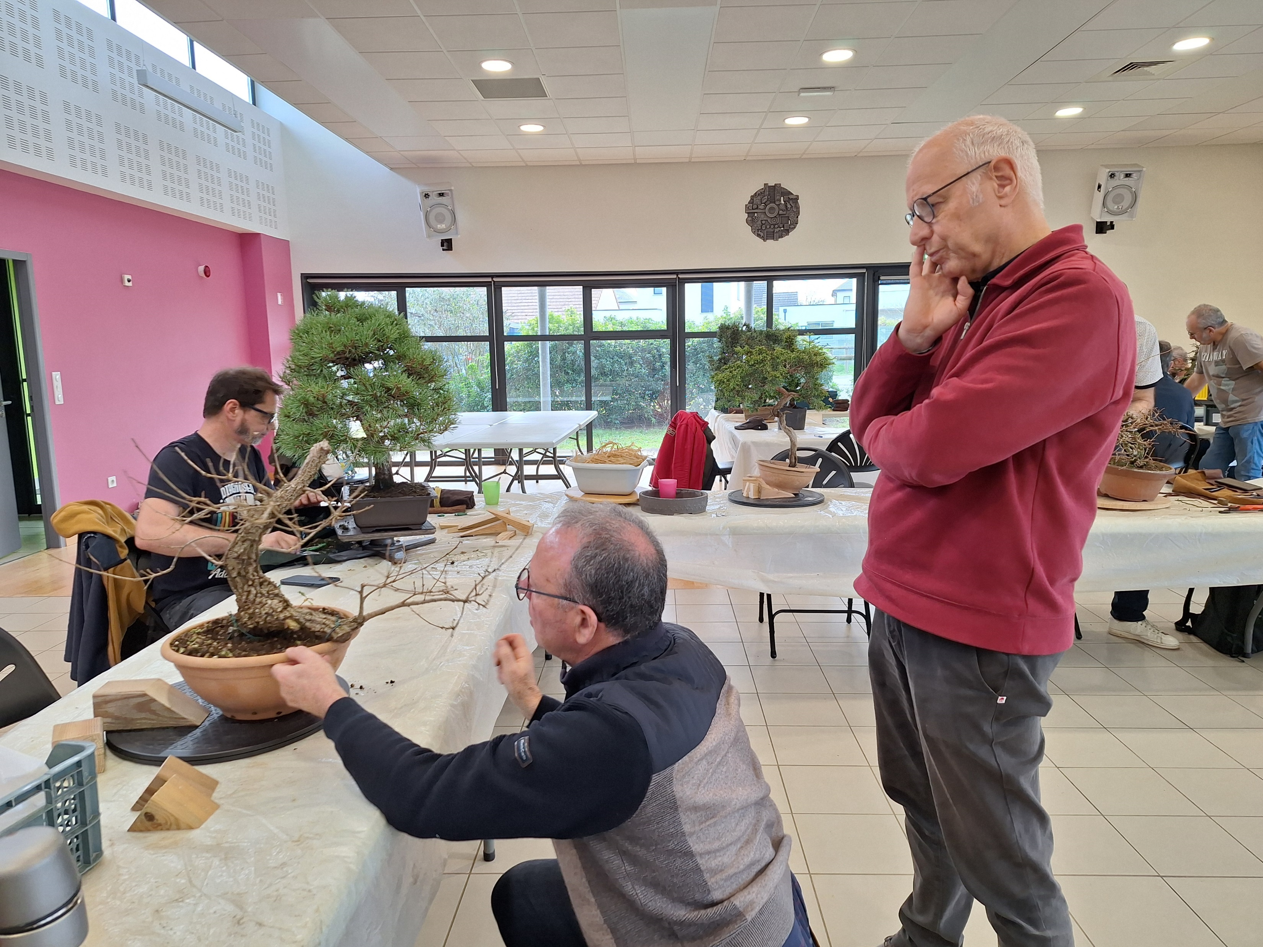
Il s’agit d’un génévrier
Dégager la base de l’arbre pour identifier la face avant.

Slide 11
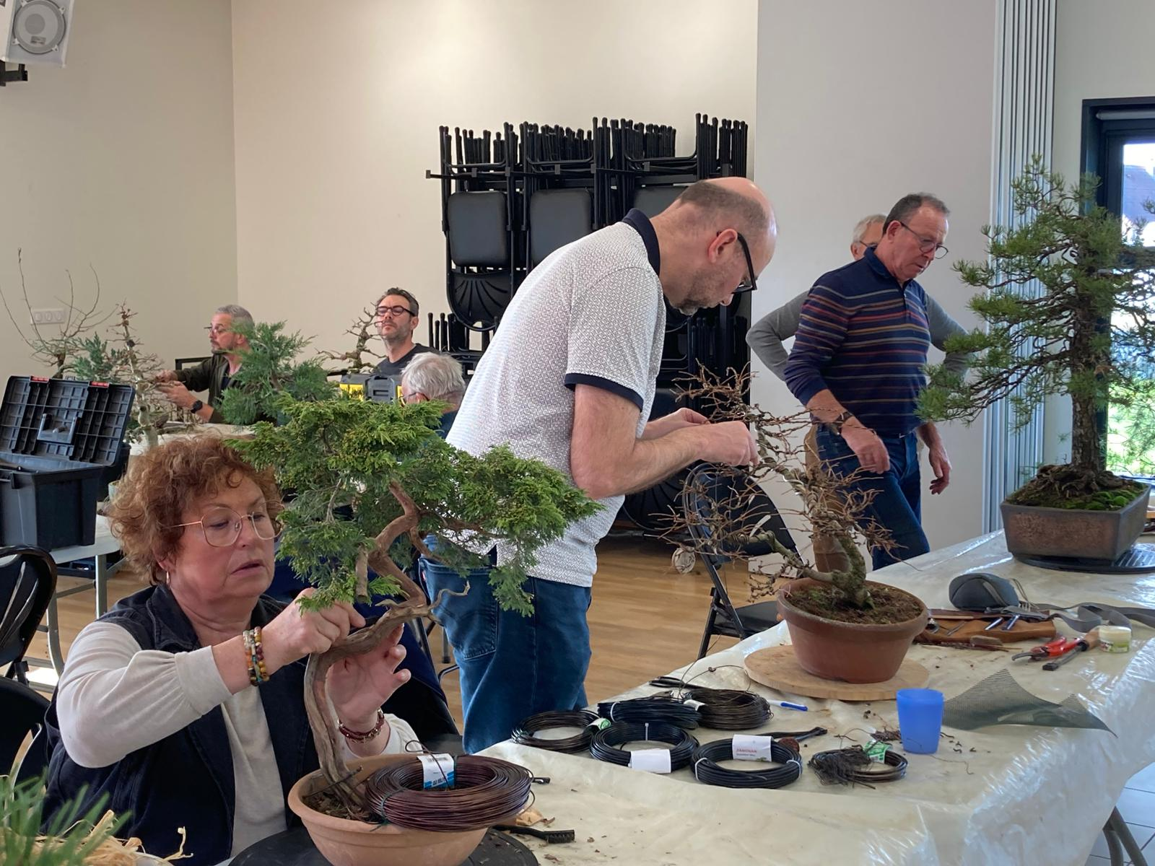
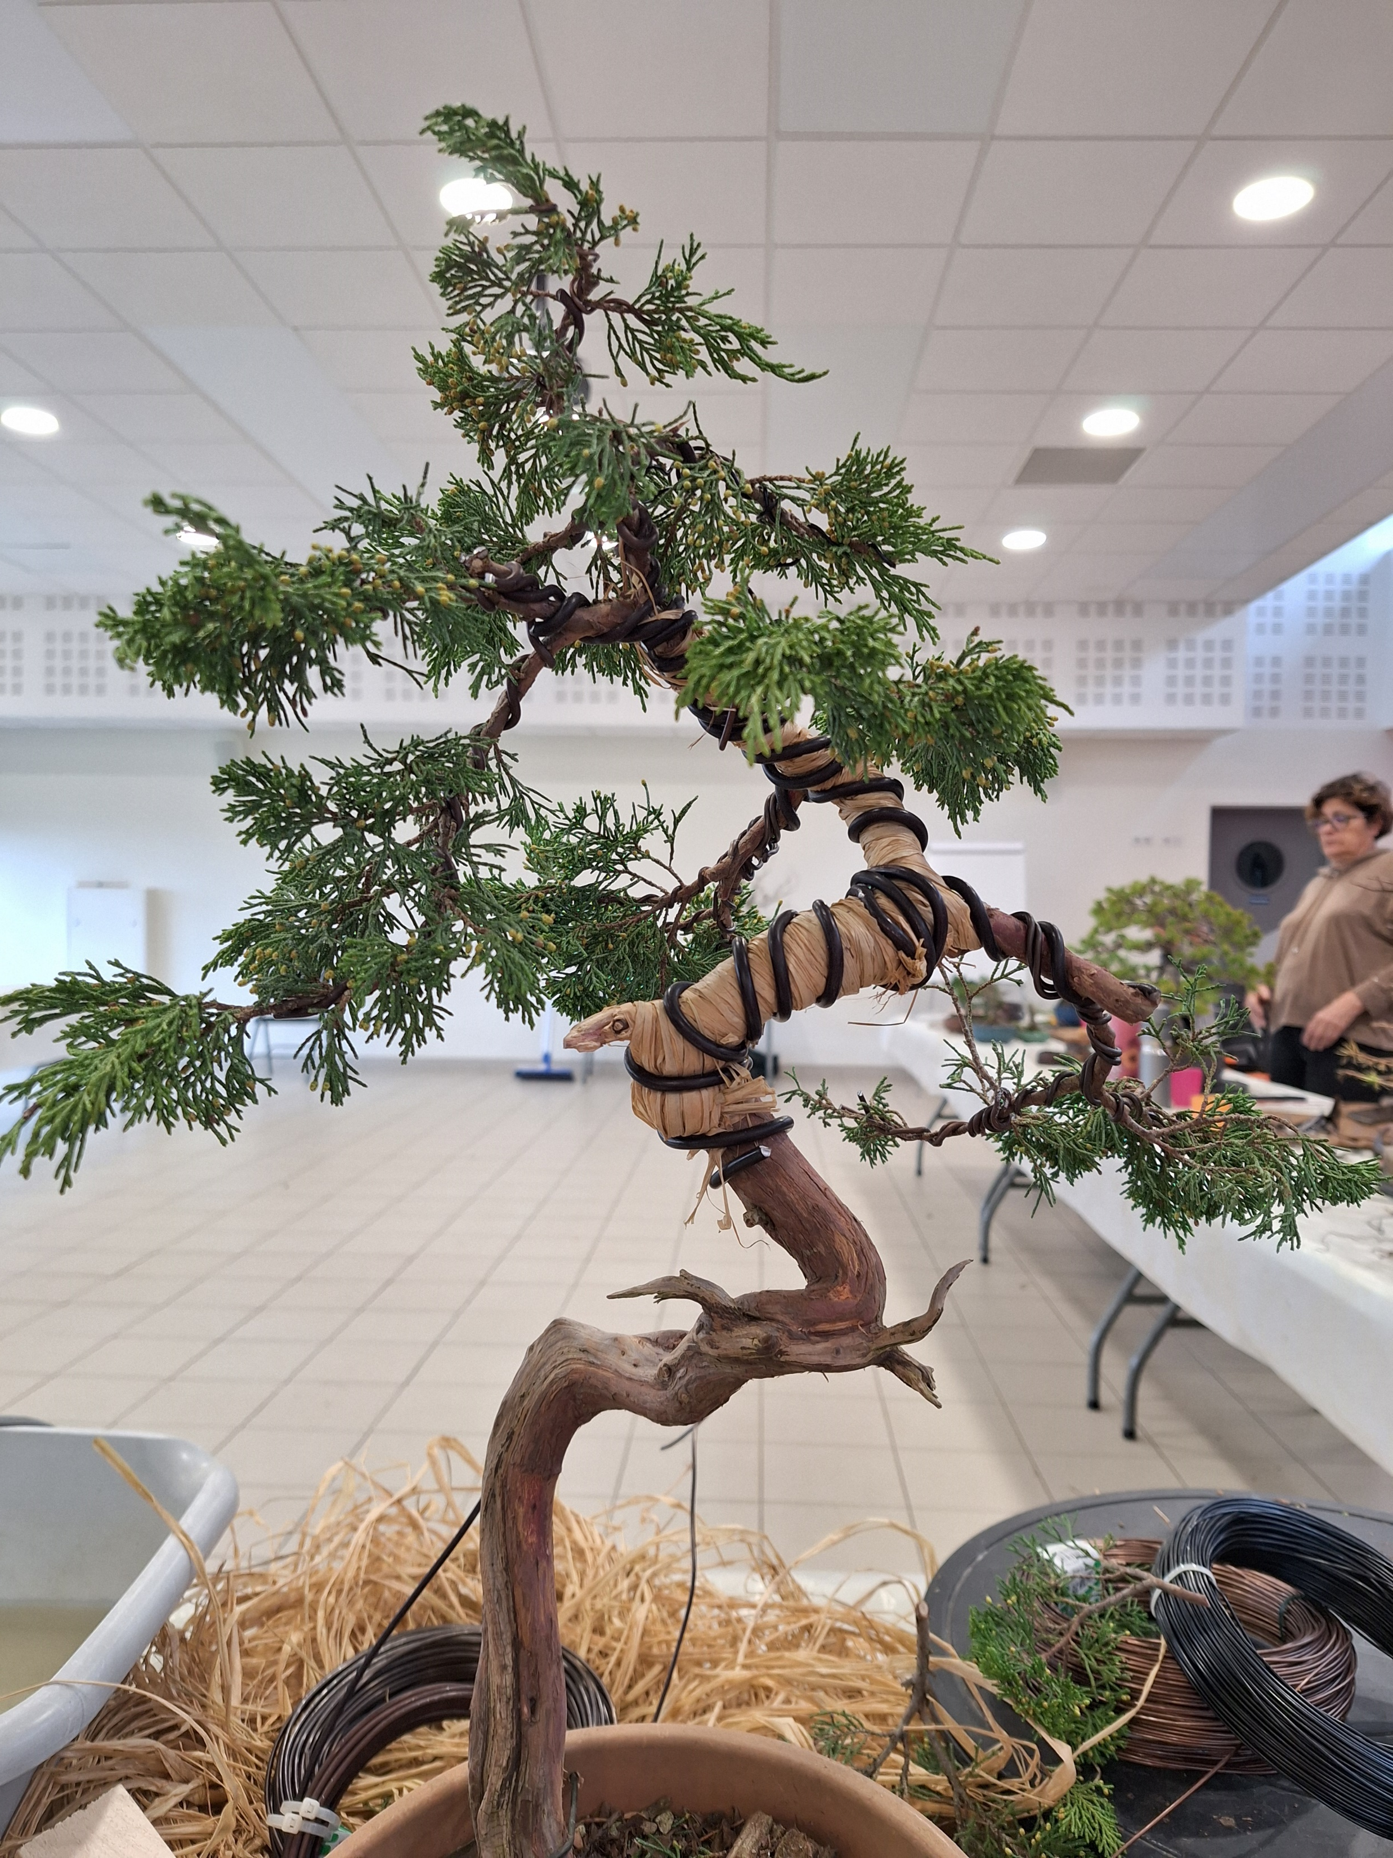
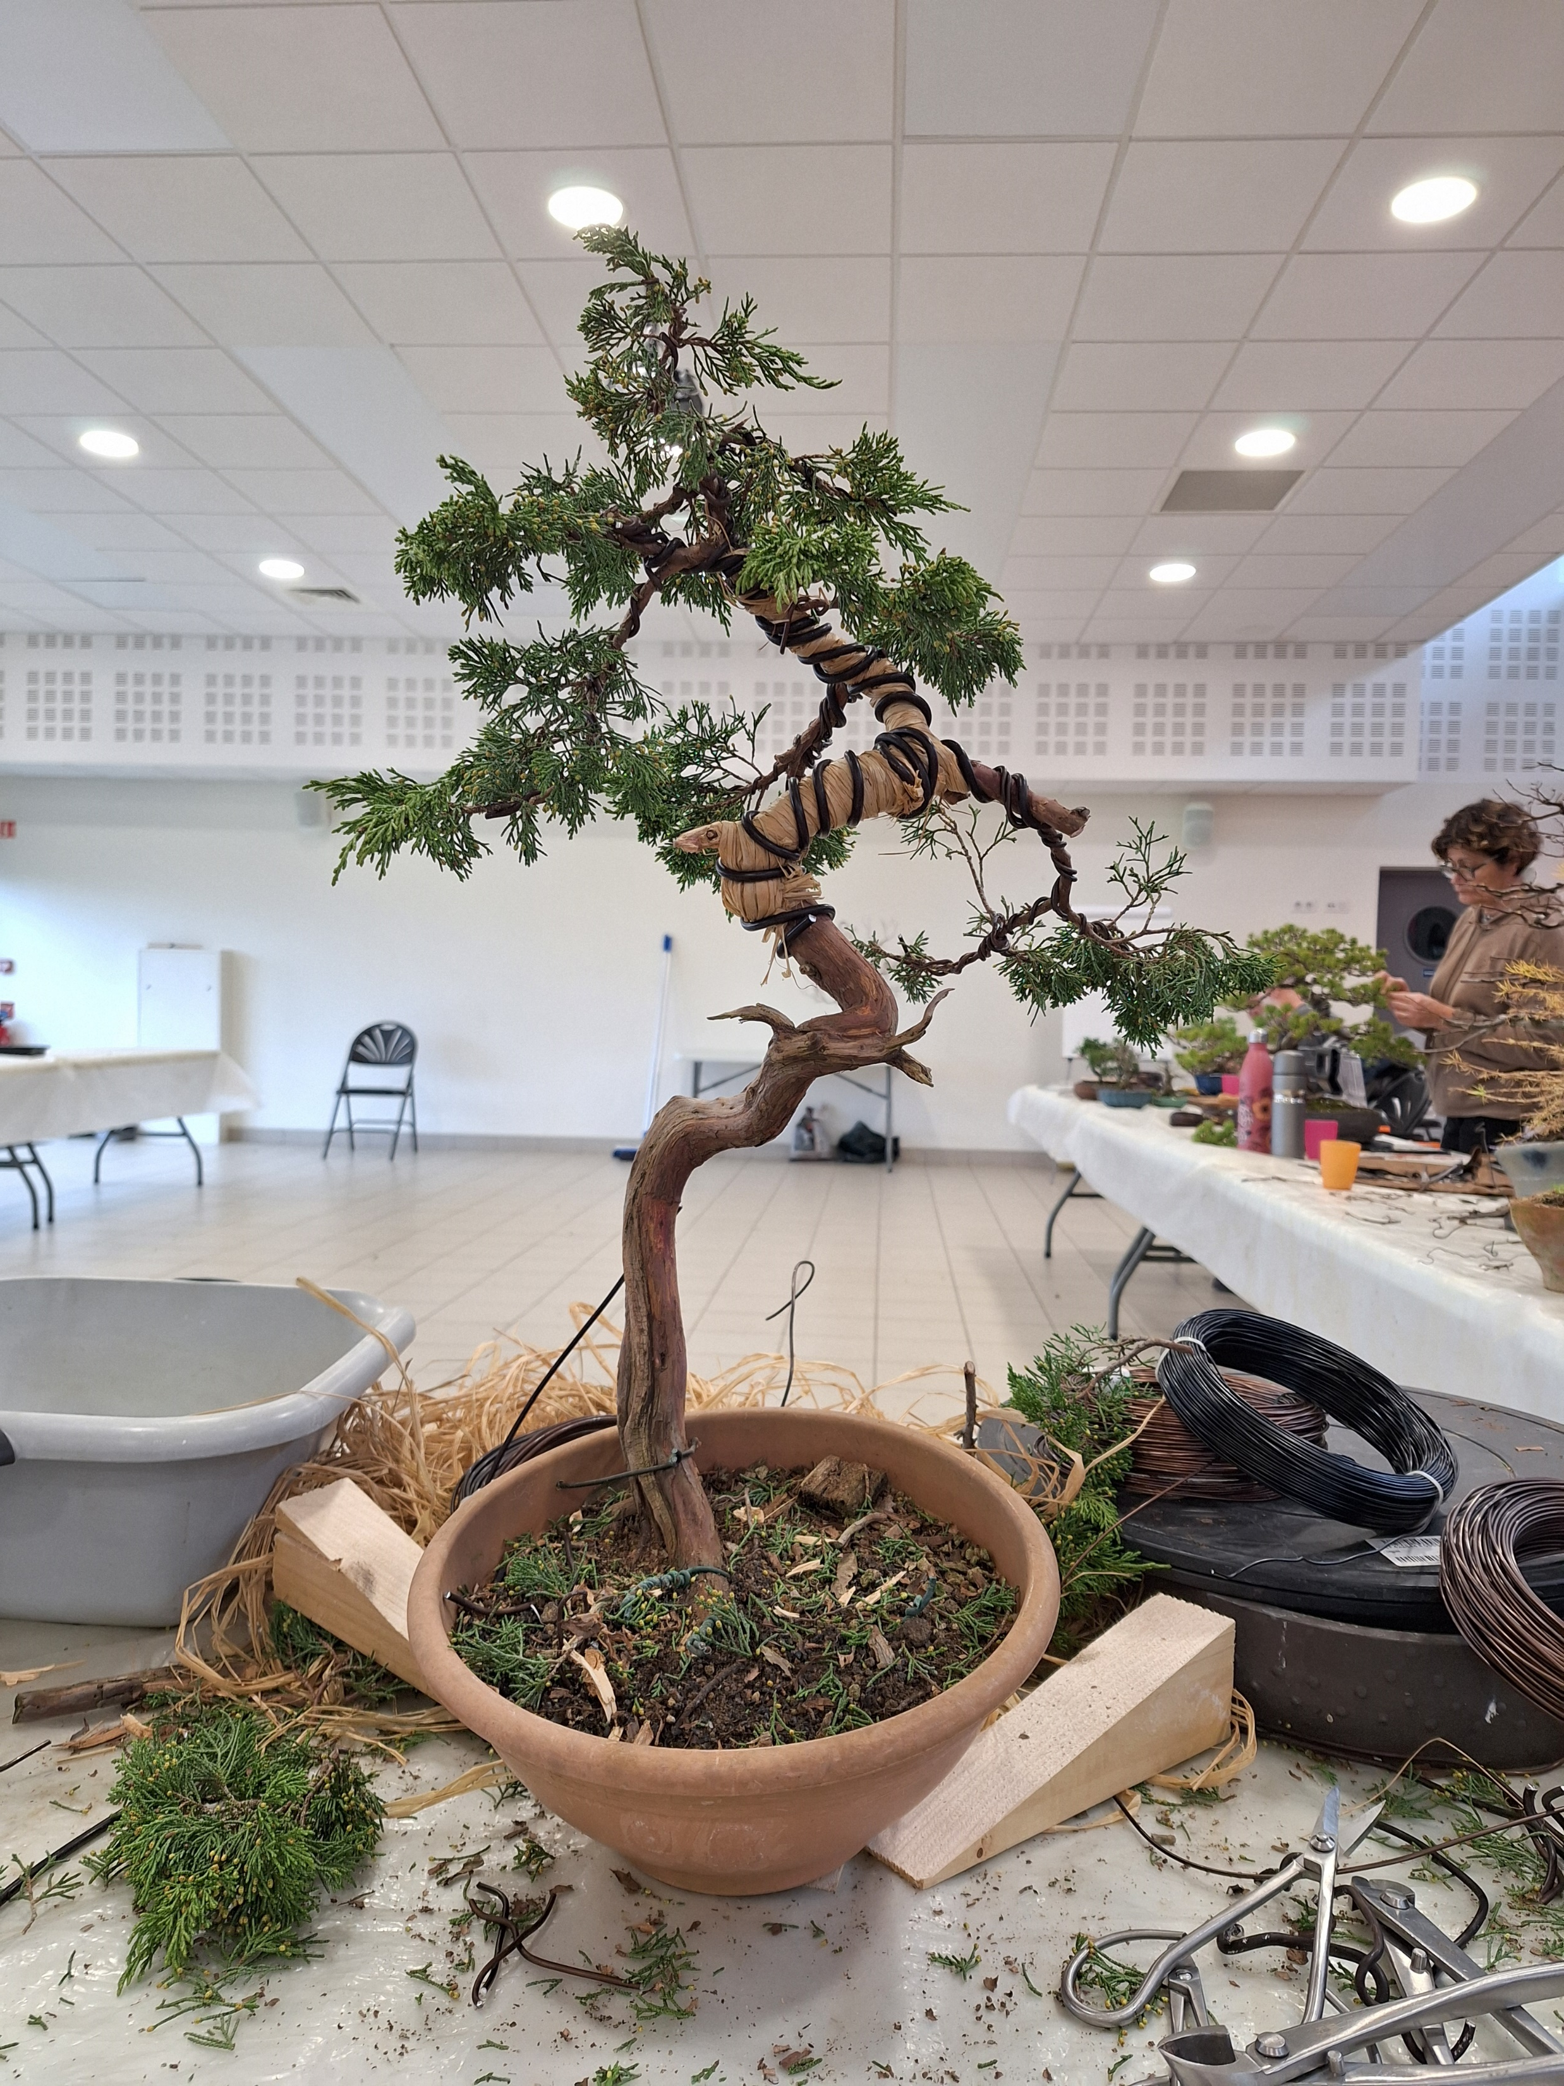
Il s’agit d’un yamadori génévrier sabine
Mise en forme (face avant identifiée et positionnement des branches avec la ligature)

Slide 12
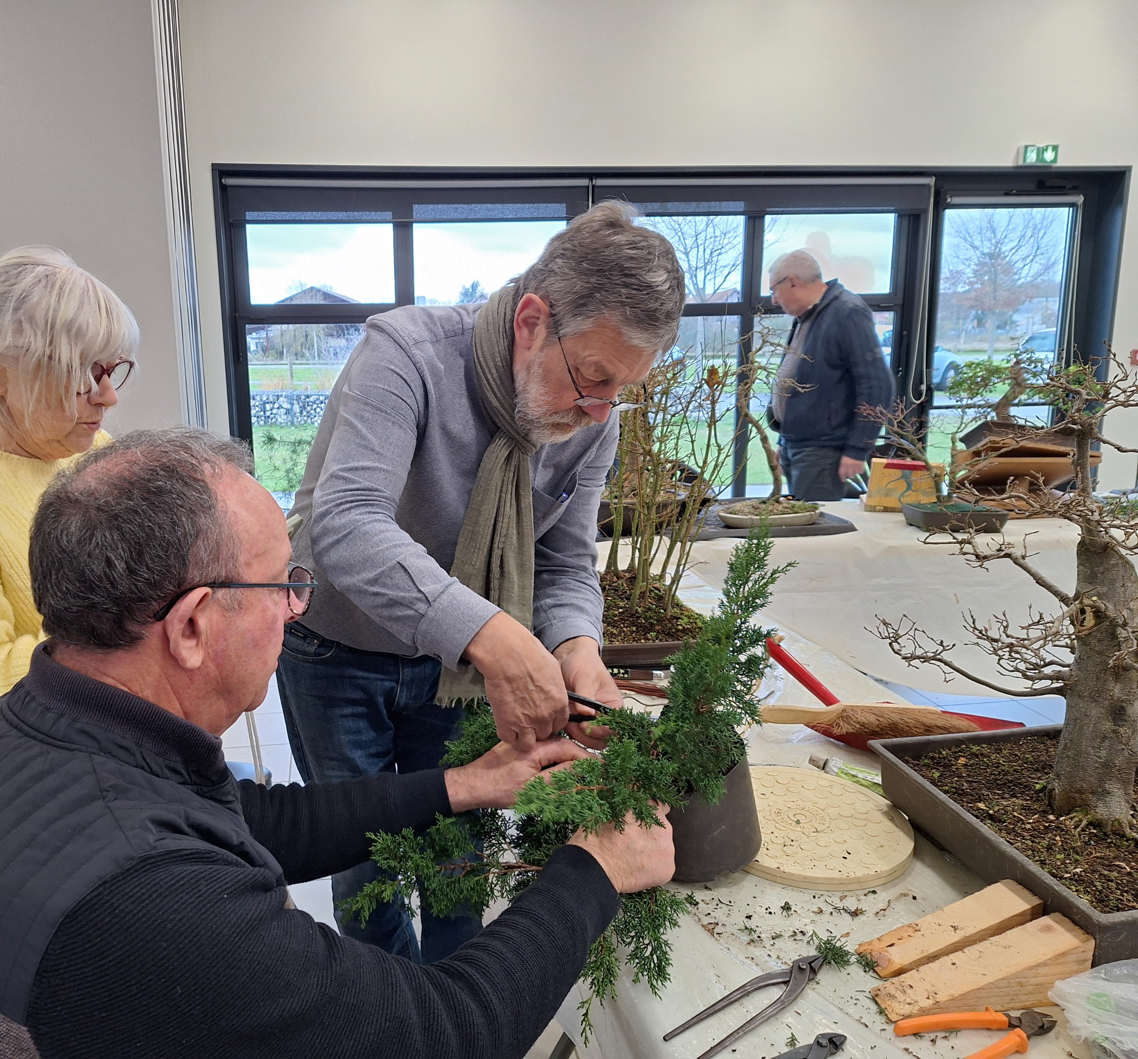
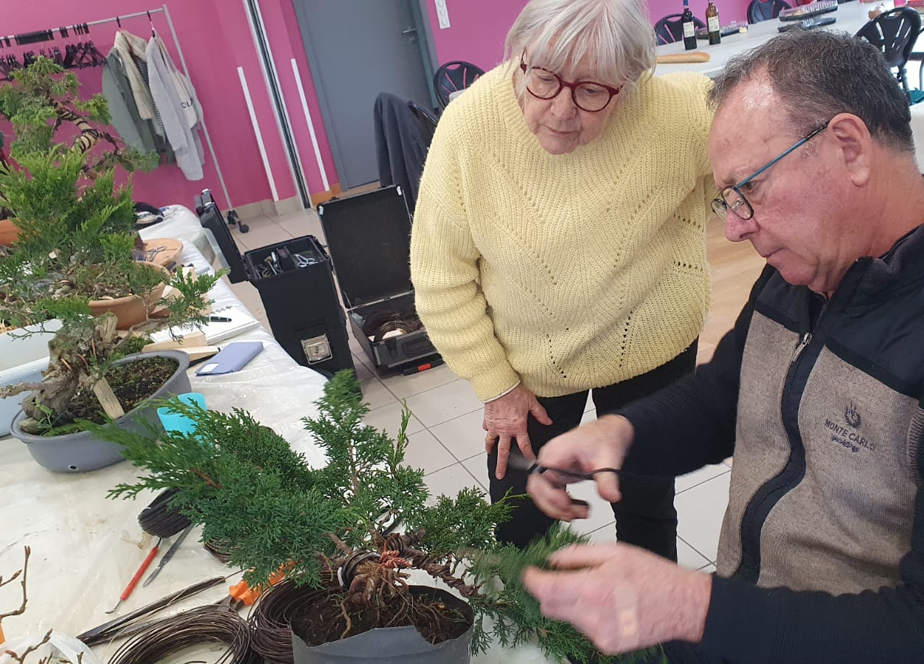
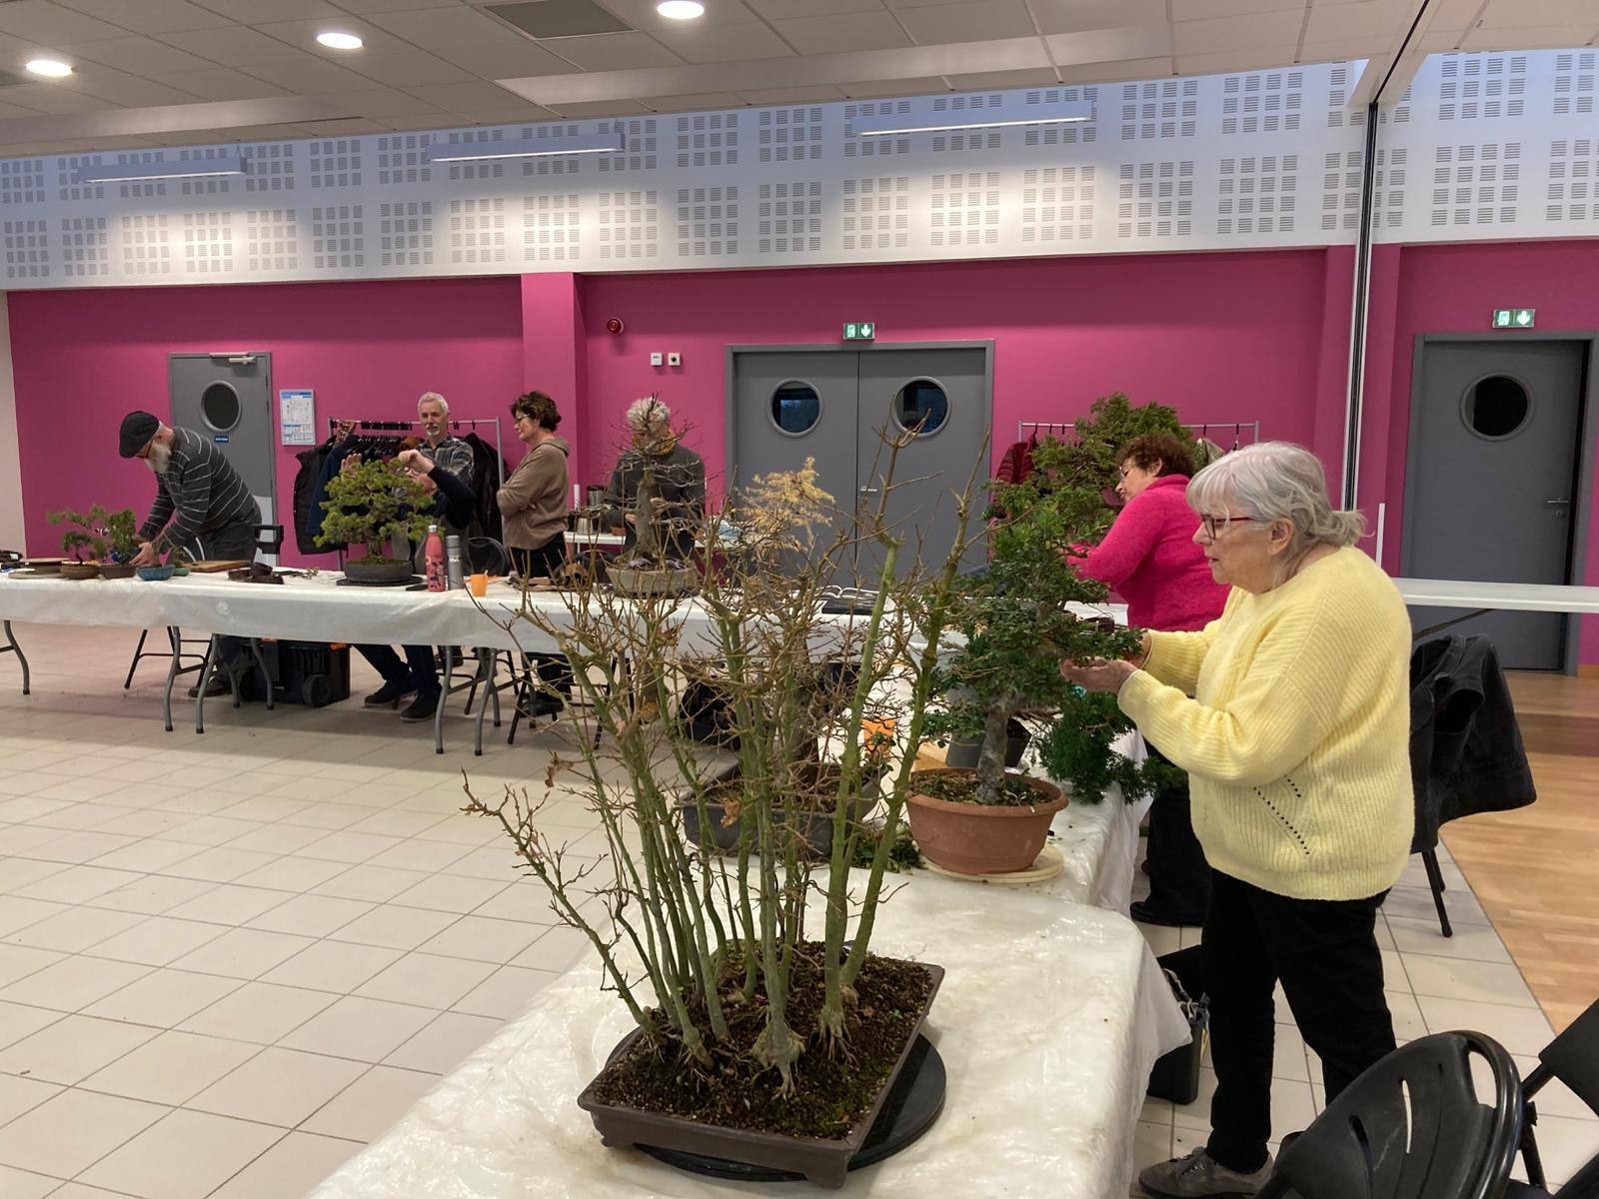

Slide 13
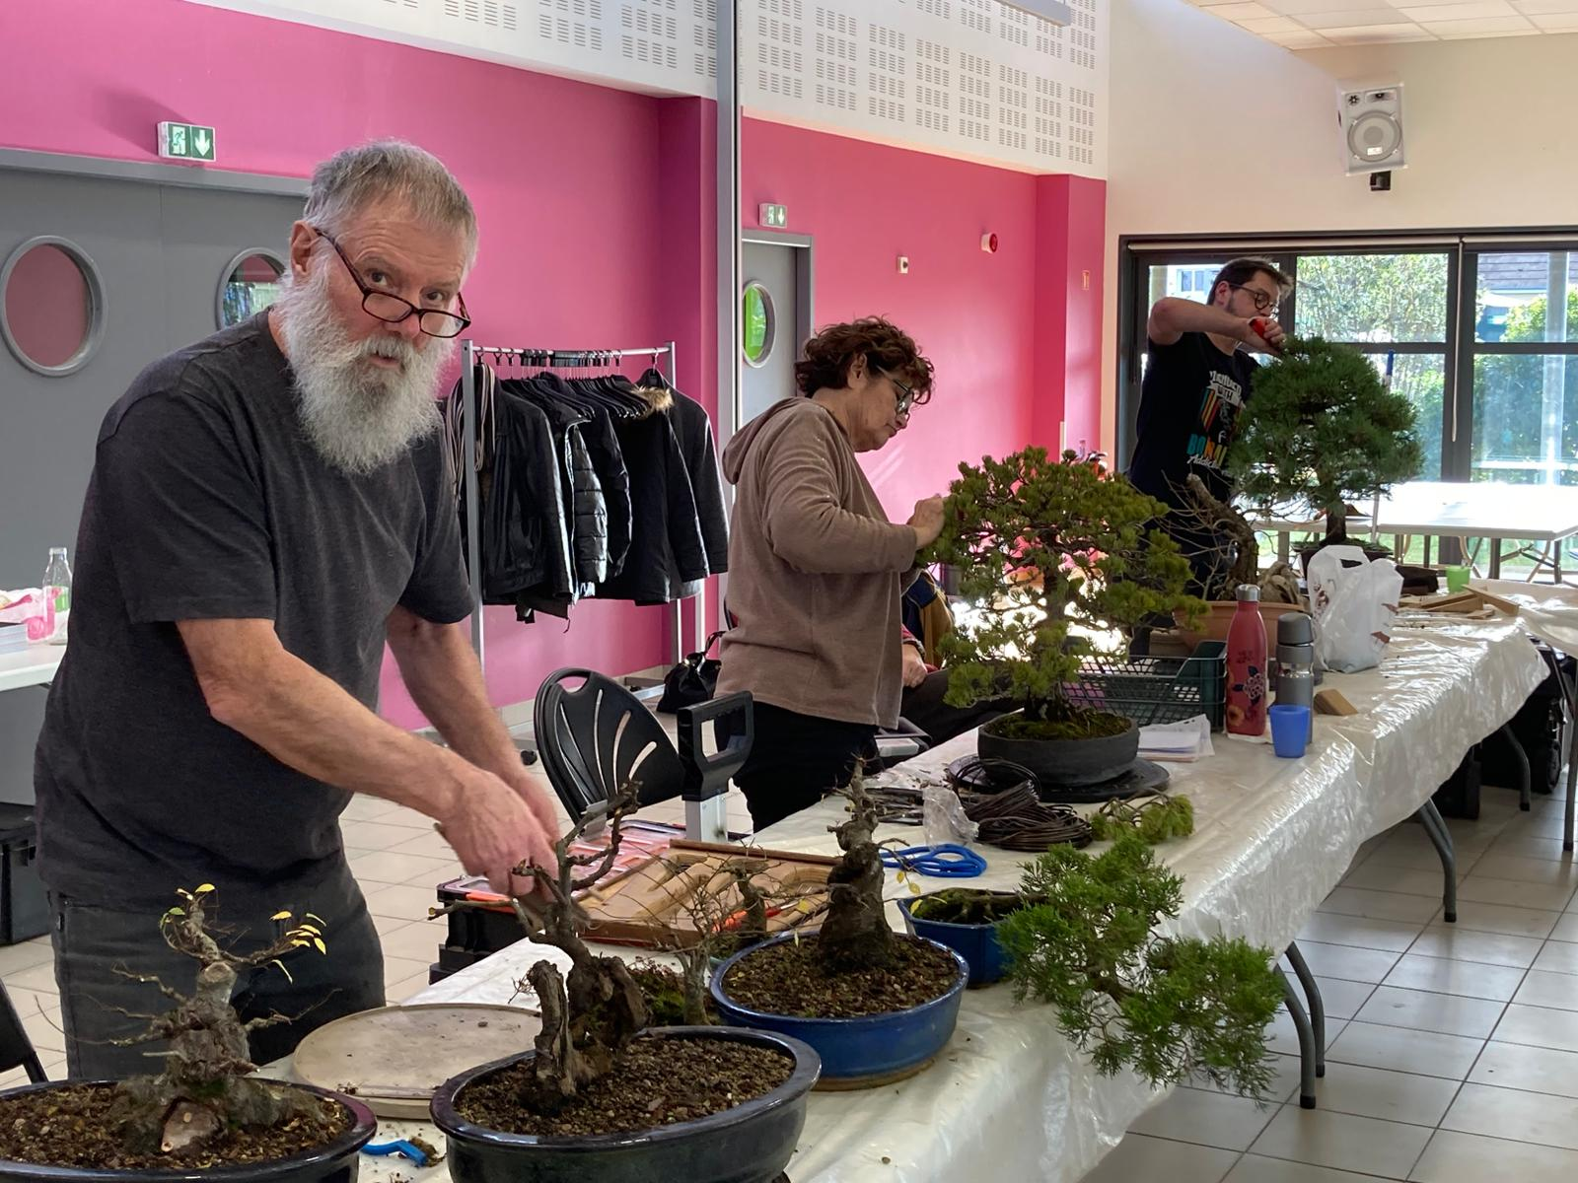
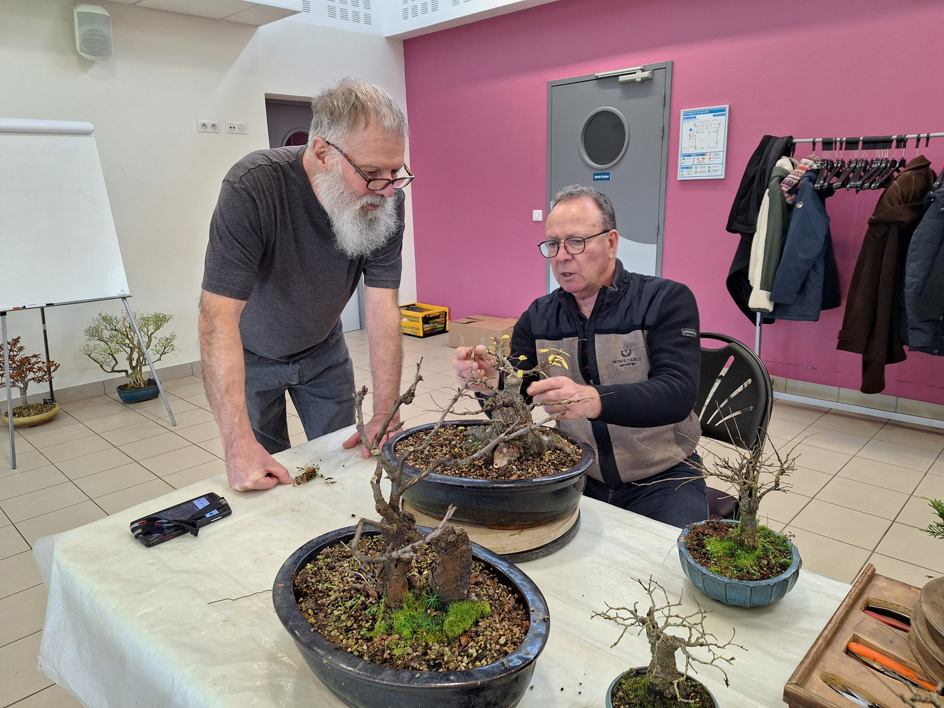
Travailler la conicité des branches des arbres.

Slide 14
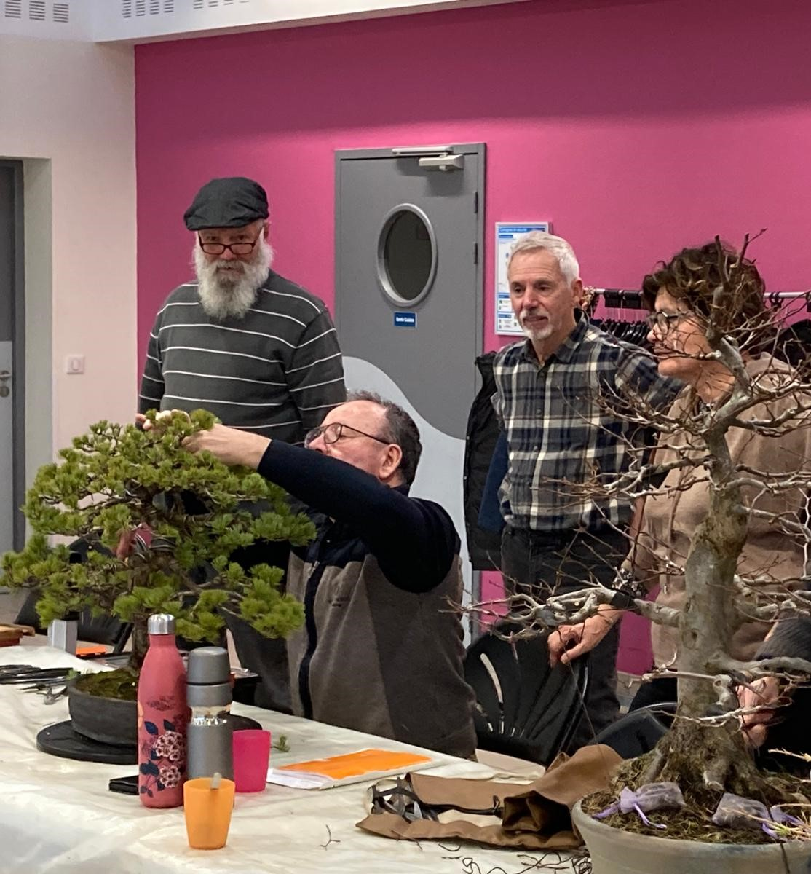
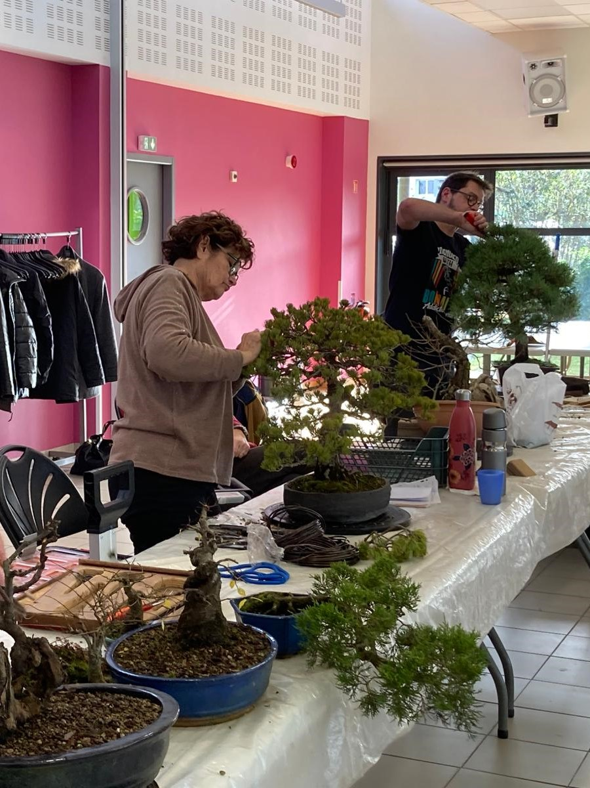
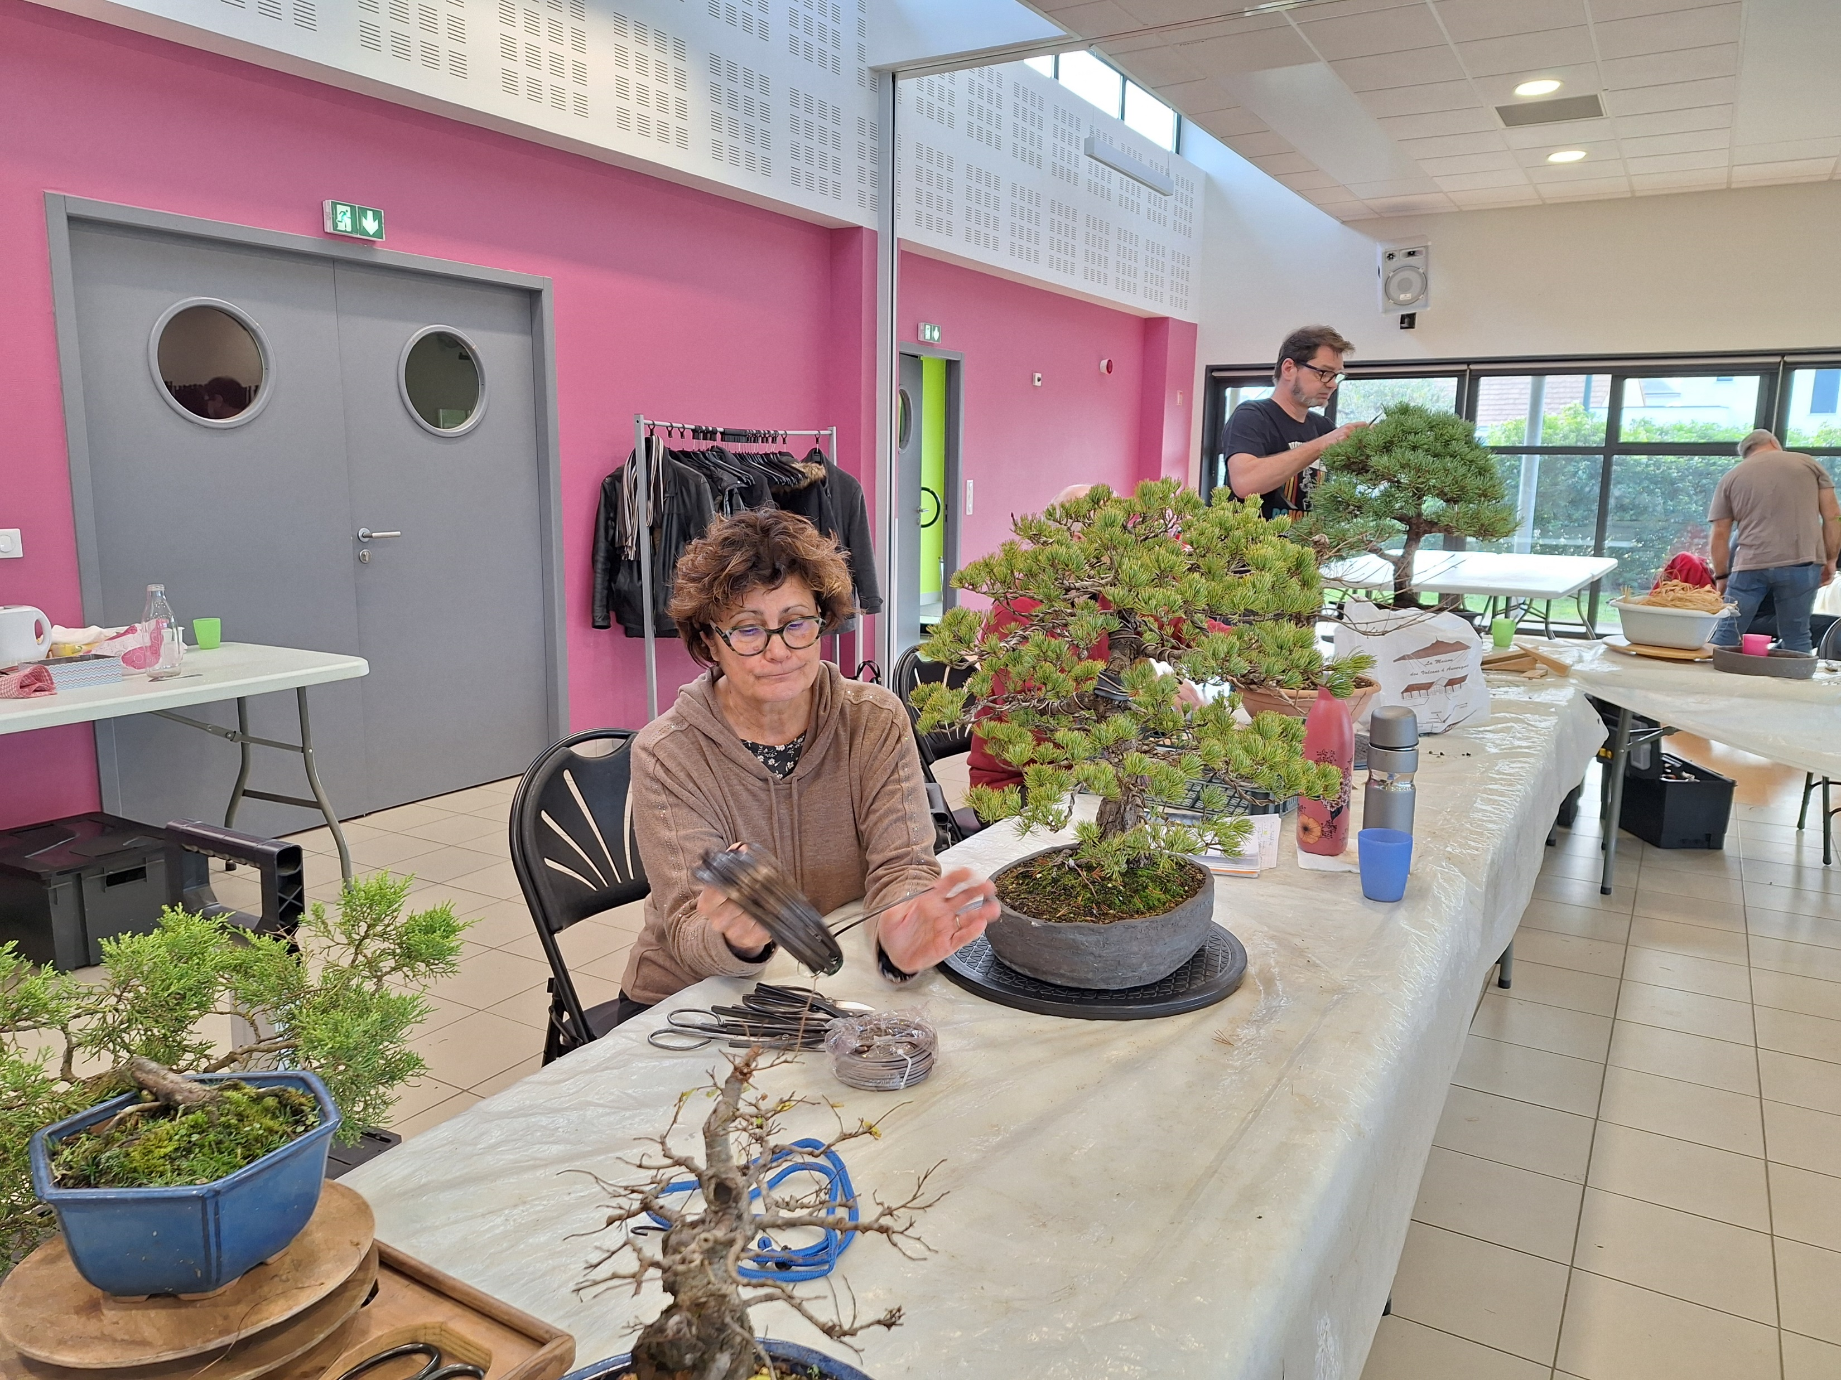
Il s’agit d’un Pentaphyla
Ligaturer la branche principale pour la mise en forme….

Slide 15
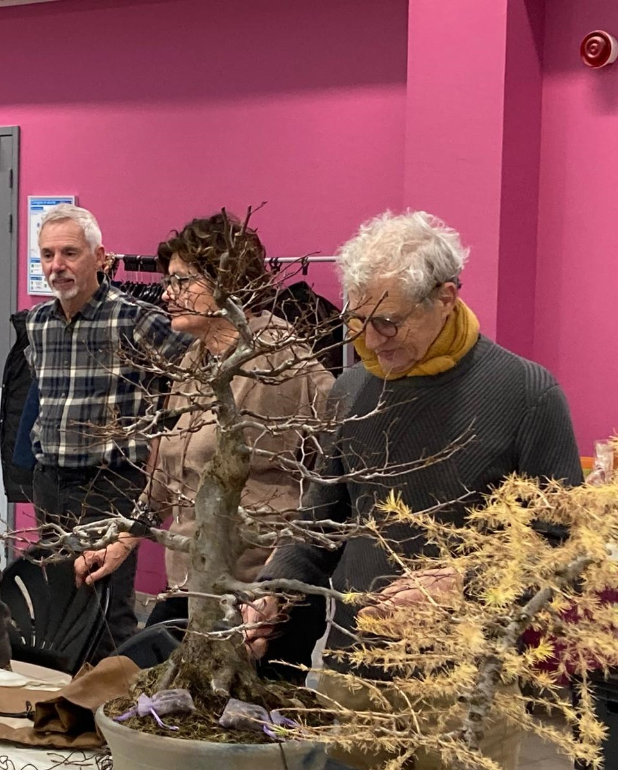
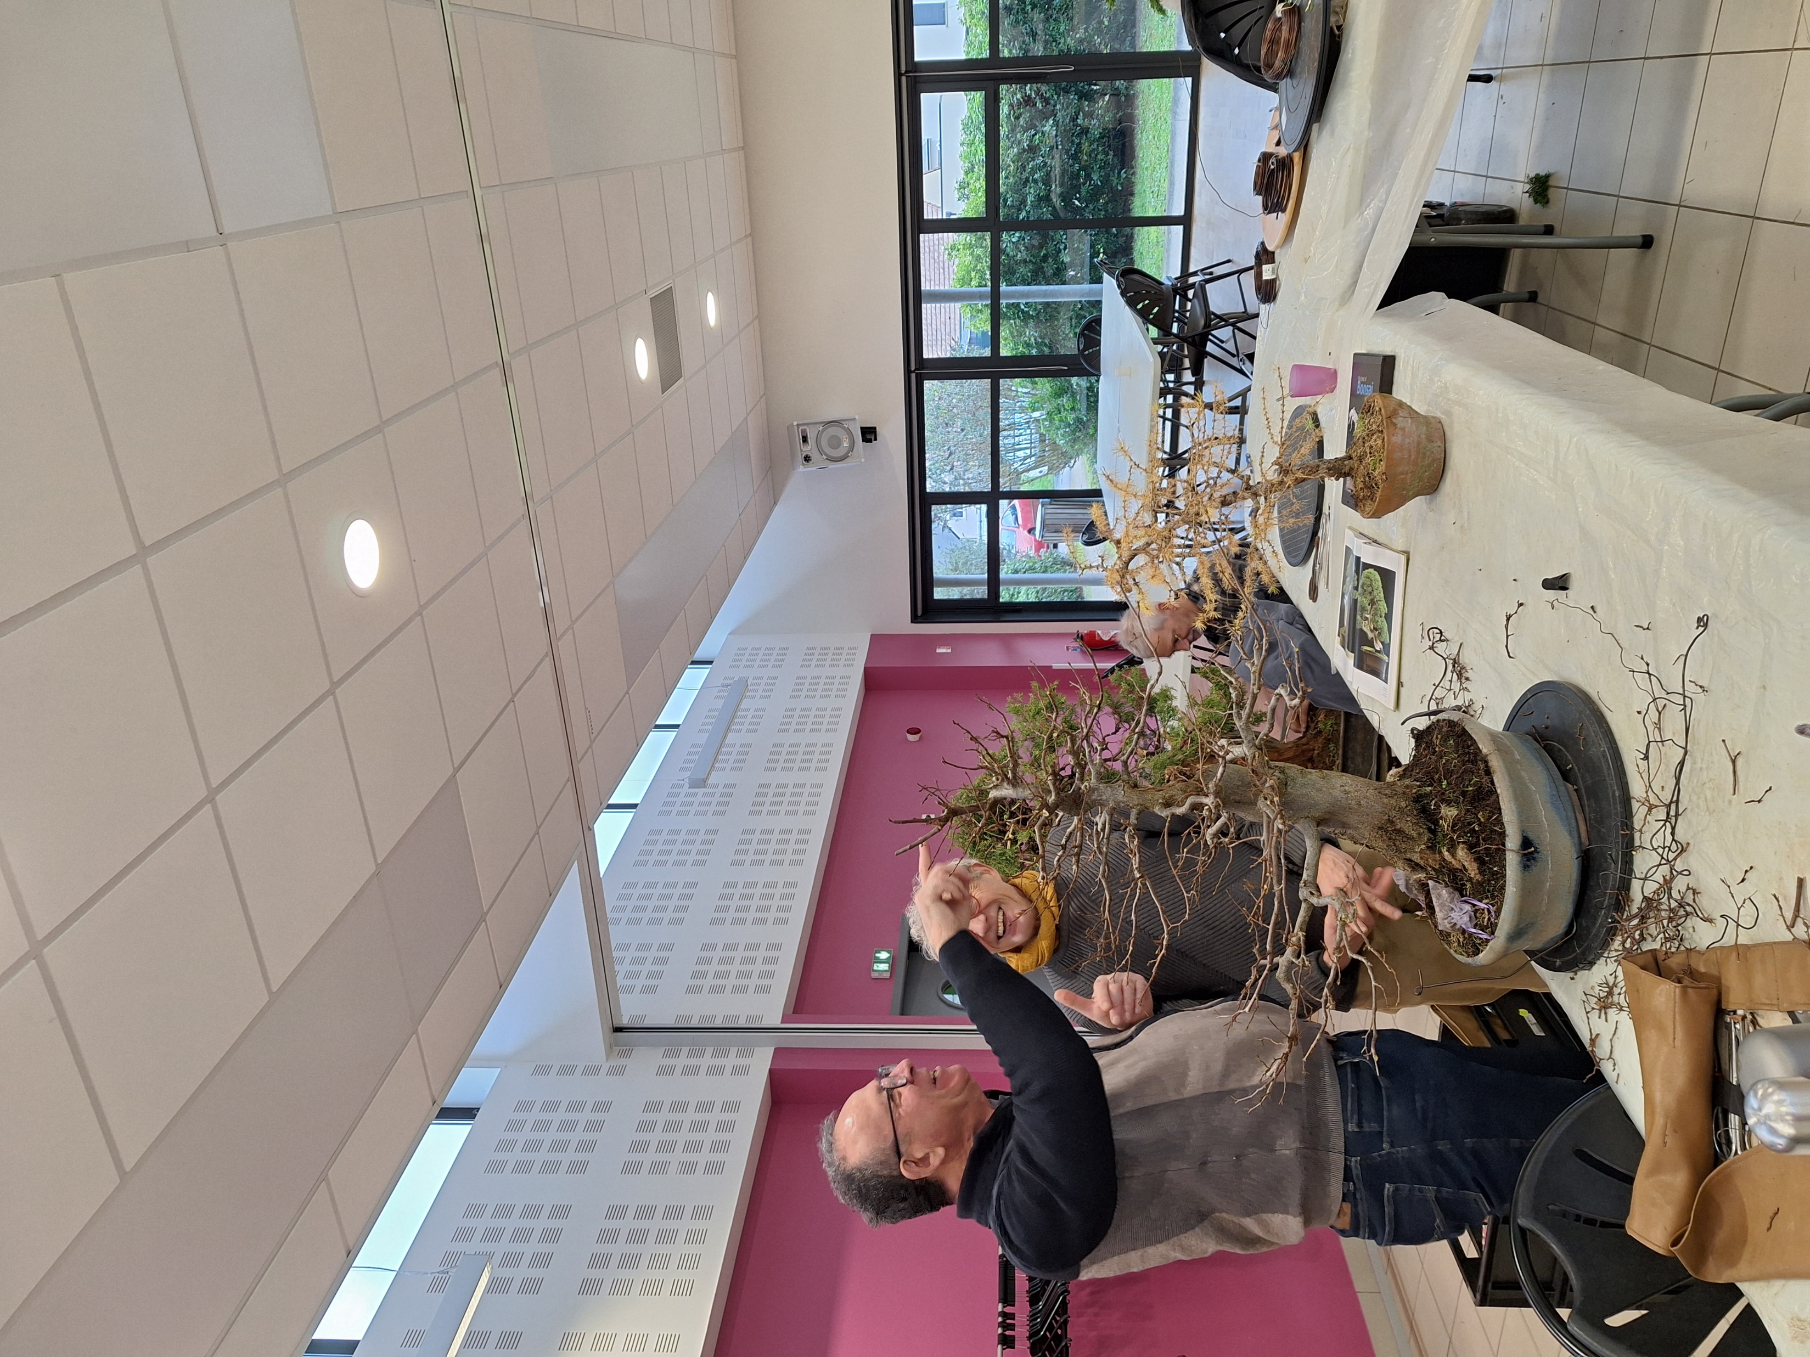

Slide 16
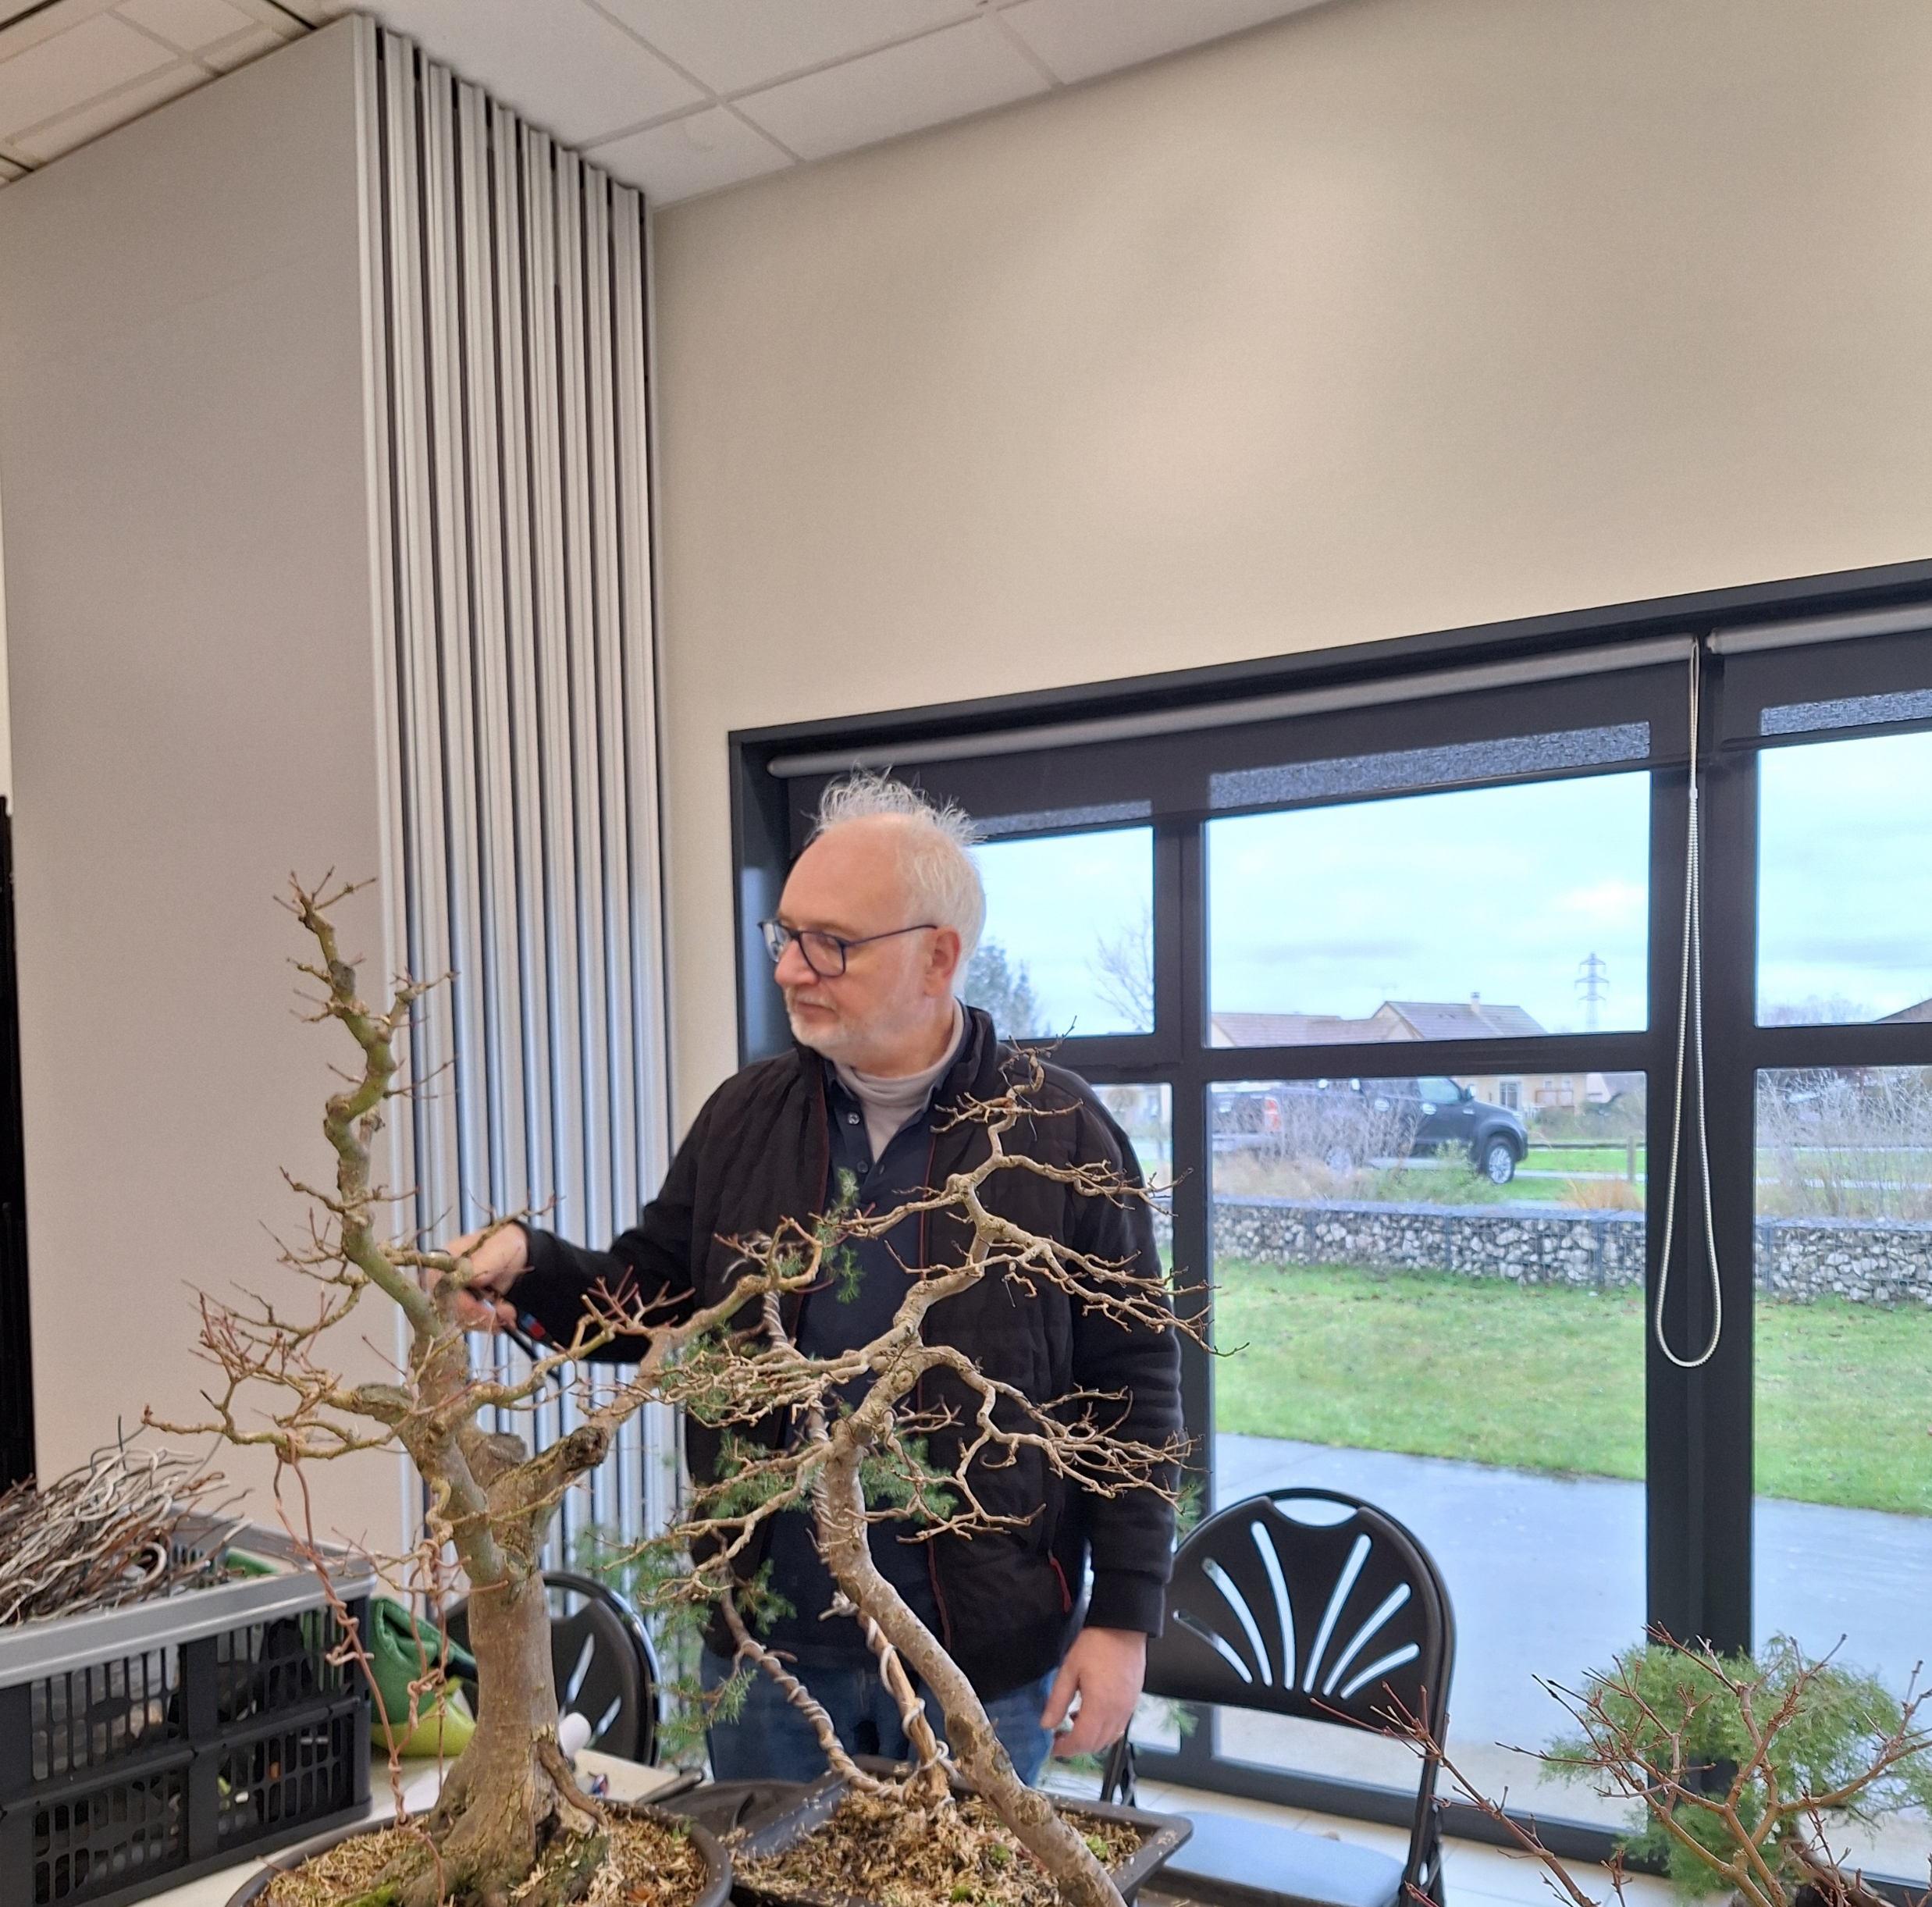
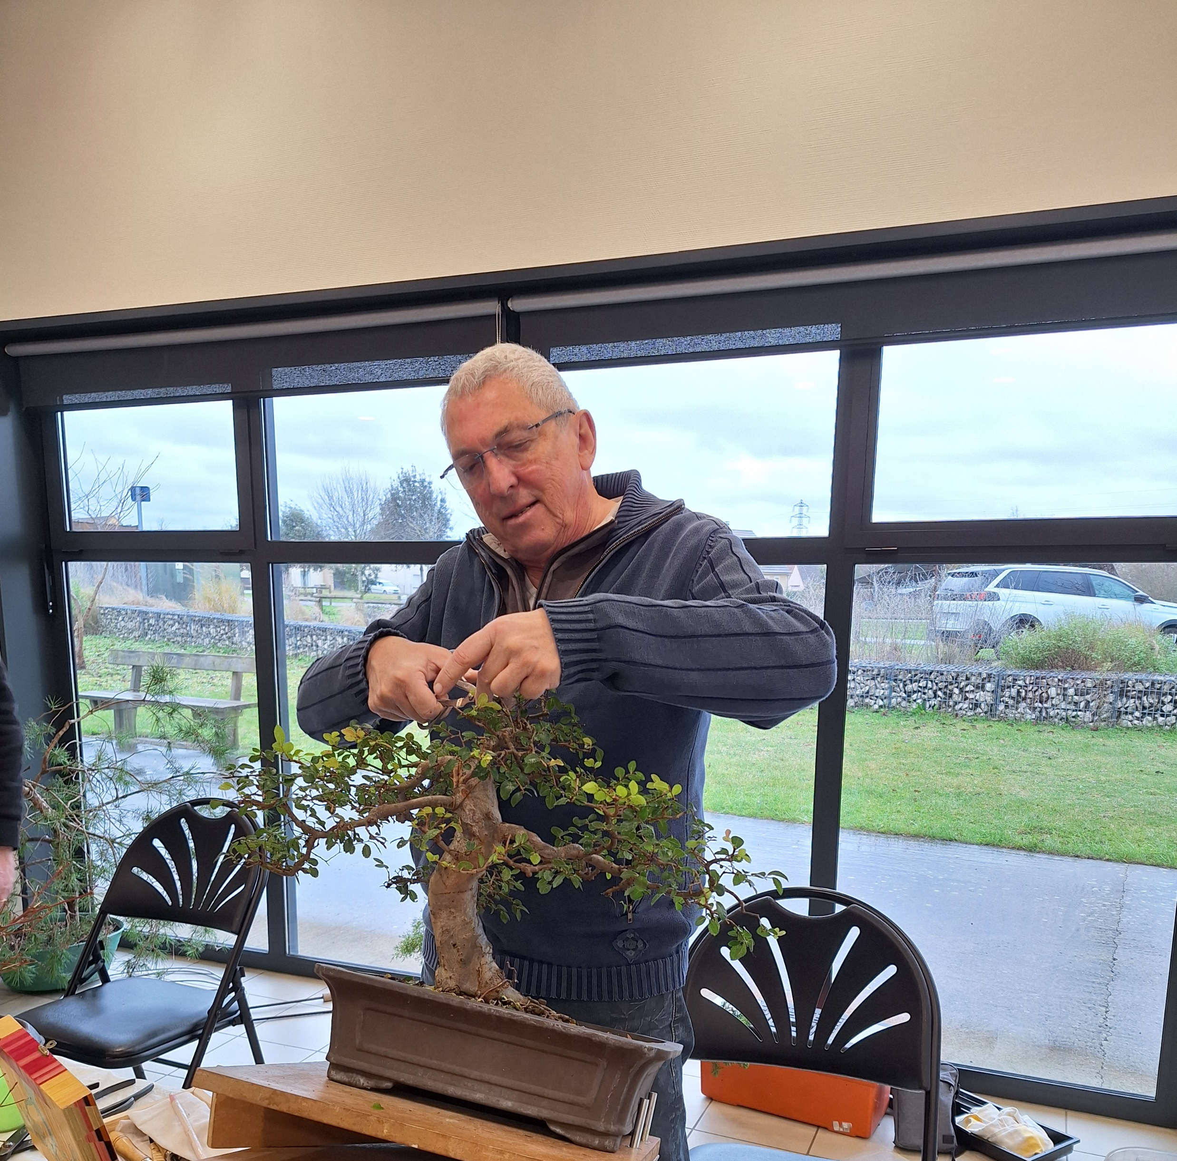

Slide 17
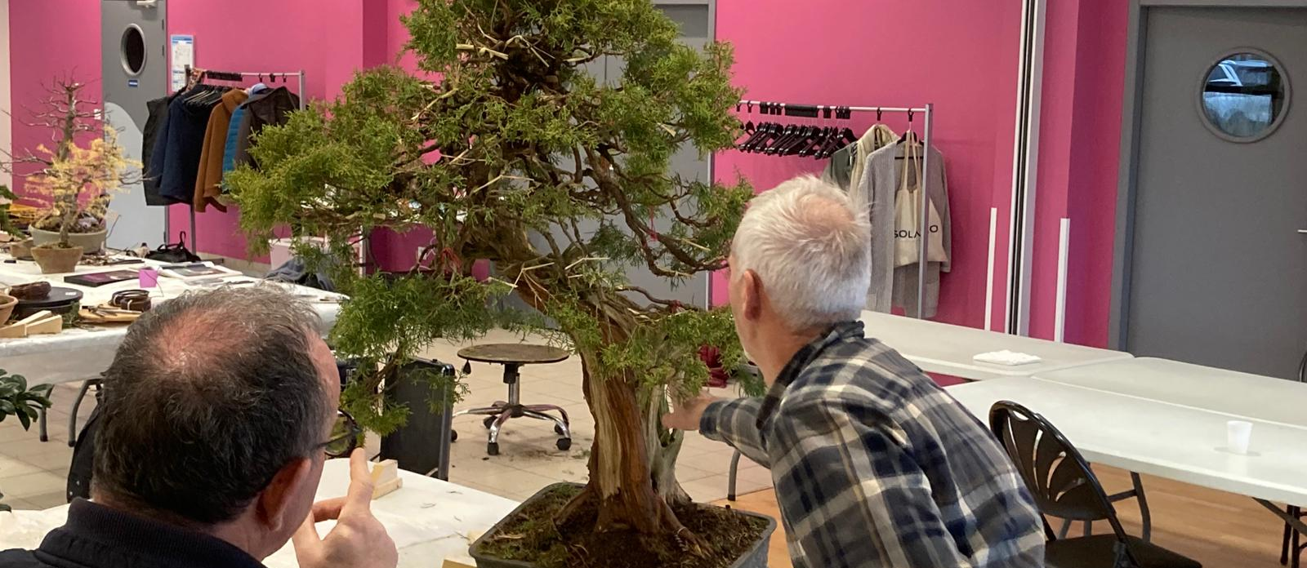
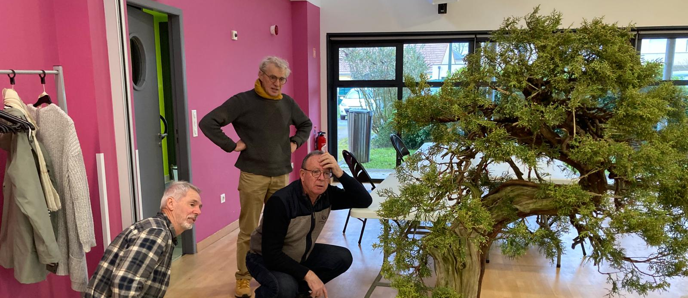

Slide 18
